Slide 1
PHÂN TÍCH DỮ LIỆU KNOWLEDGE TRACING
Khảo sát cấu trúc & thống kê mô tả
5 dataset family · 7 config · hơn 43 triệu tương tác · 15 GB dữ liệu thô
assist09
assist12
algebra05
bridge06
xes3g5m
eedi
junyi
Nguồn: code/notebooks/datasets_deep_dive.ipynb · code/datasets/

Slide 2
Nội dung báo cáo
01
Tổng quan
Quy mô dữ liệu, phương pháp khảo sát
05
PSLC KDD Cup 2010
algebra05 & bridge06 - log cấp bước (step)
02
ASSISTments
assist09 (skill-builder) & assist12 (with-affect)
06
XES3G5M
Câu hỏi tiếng Trung có ảnh + lời giải
03
Eedi NeurIPS 2020
Trắc nghiệm toán, cây môn học 4 cấp + ảnh minh hoạ
07
So sánh chéo
Quy mô, tỉ lệ đa-KC, modality giữa 7 config
04
Junyi Academy
Log luyện tập, độ khó thích ứng
08
Tổng hợp & kết luận
Điểm giống/khác, liên hệ lựa chọn mô hình
Phân tích dữ liệu Knowledge Tracing
2

Slide 3
Tổng quan phạm vi khảo sát
Đọc trực tiếp file thô bằng polars (không qua bước tiền xử lý) để đảm bảo mọi số liệu trong báo cáo này truy được về đúng dòng dữ liệu gốc trong code/datasets/.
5
7
43.05 Tr
15 GB
47
4,817
Dataset family
Config phân tích
Tổng số tương tác
Dữ liệu thô trên đĩa
File dạng bảng/metadata
Ảnh minh hoạ (Eedi + XES3G5M)
7 config theo 5 family · Tổng hợp từ mục 2-6 (Cấu trúc file của từng dataset) – datasets_deep_dive.ipynb
Config | Family | Định dạng file | Ngôn ngữ nội dung
assist09 | ASSISTments 09-10 | CSV, dấu phẩy | Tiếng Anh
assist12 | ASSISTments 12-13 | CSV (nén zip) | Tiếng Anh
algebra05 | PSLC KDD Cup | TXT, tab-separated | Tiếng Anh
bridge06 | PSLC KDD Cup | TXT, tab-separated | Tiếng Anh
xes3g5m | XES3G5M | CSV, pre-sequenced | Tiếng Trung
eedi | Eedi NeurIPS'20 | CSV, dấu phẩy | Tiếng Anh
junyi | Junyi Academy | CSV, dấu phẩy | TQ (nội dung) / ẩn danh (log)
Phân tích dữ liệu Knowledge Tracing
3

Slide 4
01
ASSISTments
2 config trong cùng nền tảng, khác năm học và khác hẳn về modality dữ liệu.
assist09
assist12
ASSISTments
4

Slide 5
Sơ đồ liên kết file · assist09 · Nguồn: mục 2.1 "Cấu trúc file / Liên kết" – datasets_deep_dive.ipynb
Cấu trúc file
3 lượt export riêng biệt của cùng hệ thống ASSISTments 2009-2010 - dùng chung order_id nhưng KHÔNG khớp hoàn toàn.
skill_builder_data_corrected.csv
dùng phân tích chính
assistments_2009_2010.csv
log tổng hợp
order_id: 98.4% khớp
order_id: rời nhau (0%)
non_skill_builder_data_new.csv
phần bù
Cả 3 file cùng namespace user_id / problem_id / assignment_id, nhưng là 3 lượt export khác thời điểm - không phải quan hệ subset/union sạch.
assist09 · sơ đồ liên kết file
5

Slide 6
skill_builder_data_corrected.csv (phần 1/2)
Khuyến nghị - cột LÕI cho DPA-KT (short_paper_final.pdf, Mục IV)
assist09
Khuyến nghị - nên thêm để làm giàu tín hiệu
File 1/3 của ASSISTments 2009-2010 · 31 cột · 64.4 MB · Nguồn: mục 2.1 notebook
Không cần cho kiến trúc DPA-KT hiện tại
Cột | M1 | M2 | M3
(chỉ số dòng, không tên) | 1 | 2 | 3
order_id mã thứ tự dòng log, dùng làm mốc thời gian | 33022537 | 33022709 | 35450204
assignment_id mã bài tập được giao | 277618 | 277618 | 220674
user_id mã học sinh | 64525 | 64525 | 70363
assistment_id mã ASSISTment (bài trong hệ thống) | 33139 | 33150 | 33159
problem_id mã bài toán cụ thể | 51424 | 51435 | 51444
original 1=bài gốc, 0=bài làm lại (scaffold) | 1 | 1 | 1
Cột | M1 | M2 | M3
correct 1=trả lời đúng, 0=sai | 1 | 1 | 0
attempt_count → Guess/Slip evidence | 1 | 1 | 2
ms_first_response → Response-time evidence | 32454 | 4922 | 25390
tutor_mode chế độ trợ giảng (tutor/test...) | tutor | tutor | tutor
answer_type kiểu câu trả lời (trắc nghiệm, điền số...) | algebra | algebra | algebra
sequence_id mã chuỗi bài tập (problem set) | 5948 | 5948 | 5948
student_class_id mã lớp học | 13241 | 13241 | 11816
Cột | M1 | M2 | M3
position vị trí bài trong chuỗi bài tập | 126 | 126 | 22
type loại section (MasterySection/LinearSection) | MasterySection | MasterySection | MasterySection
base_sequence_id mã chuỗi bài tập gốc | 5948 | 5948 | 5948
skill_id mã kỹ năng/khái niệm (KC) | 1_13 | 1_13 | 1_13
skill_name tên kỹ năng/khái niệm (KC) | Box and Whisker | Box and Whisker | Box and Whisker
teacher_id mã giáo viên | 22763 | 22763 | 22763
school_id mã trường học | 73 | 73 | 73
assist09 · skill_builder_data_corrected.csv (phần 1/2)
6

Slide 7
skill_builder_data_corrected.csv (phần 2/2)
Khuyến nghị - cột LÕI cho DPA-KT (short_paper_final.pdf, Mục IV)
assist09
Khuyến nghị - nên thêm để làm giàu tín hiệu
File 1/3 của ASSISTments 2009-2010 · 31 cột · 64.4 MB · Nguồn: mục 2.1 notebook
Không cần cho kiến trúc DPA-KT hiện tại
Cột | M1 | M2 | M3
hint_count → Guess/Slip evidence | 0 | 0 | 0
hint_total → Question/Concept Difficulty | 3 | 3 | 3
overlap_time thời gian làm bài chồng lấn (ms) | 32454 | 4922 | 42000
template_id mã khuôn mẫu sinh câu hỏi | 30799 | 30799 | 30799
answer_id mã đáp án đã chọn | NA | NA | NA
Cột | M1 | M2 | M3
answer_text nội dung câu trả lời | 26 | 55 | 88
first_action hành động đầu tiên (0=trả lời, 1=xin hint...) | 0 | 0 | 0
bottom_hint đã xem gợi ý cuối (đáp án) chưa | NA | NA | NA
opportunity lượt thứ mấy học sinh gặp skill này | 1 | 2 | 1
opportunity_original lượt thứ mấy (tính cả câu gốc) | 1 | 2 | 1
assist09 · skill_builder_data_corrected.csv (phần 2/2)
7

Slide 8
non_skill_builder_data_new.csv (phần 1/2)
Khuyến nghị - cột LÕI cho DPA-KT (short_paper_final.pdf, Mục IV)
assist09
Khuyến nghị - nên thêm để làm giàu tín hiệu
File 2/3 của ASSISTments 2009-2010 · 30 cột · 102.9 MB · Nguồn: mục 2.1 notebook
Không cần cho kiến trúc DPA-KT hiện tại
Cột | M1 | M2 | M3
order_id mã thứ tự dòng log, dùng làm mốc thời gian | 20223588 | 20223595 | 20223601
assignment_id mã bài tập được giao | 245748 | 245748 | 245748
user_id mã học sinh | 77759 | 77759 | 77759
assistment_id mã ASSISTment (bài trong hệ thống) | 12914 | 15320 | 14529
problem_id mã bài toán cụ thể | 12914 | 15320 | 14529
original 1=bài gốc, 0=bài làm lại (scaffold) | 1 | 1 | 1
Cột | M1 | M2 | M3
correct 1=trả lời đúng, 0=sai | 1 | 1 | 1
attempt_count → Guess/Slip evidence | 1 | 1 | 1
ms_first_response → Response-time evidence | 57310 | 88691 | 43748
tutor_mode chế độ trợ giảng (tutor/test...) | tutor | tutor | tutor
answer_type kiểu câu trả lời (trắc nghiệm, điền số...) | choose_1 | choose_1 | choose_1
sequence_id mã chuỗi bài tập (problem set) | 5366 | 5366 | 5366
Cột | M1 | M2 | M3
student_class_id mã lớp học | 12138 | 12138 | 12138
position vị trí bài trong chuỗi bài tập | 23 | 23 | 23
type loại section (MasterySection/LinearSection) | LinearSection | LinearSection | LinearSection
base_sequence_id mã chuỗi bài tập gốc | 5366 | 5366 | 5366
skill_id mã kỹ năng/khái niệm (KC) | 231 | 231 | 231
skill_name tên kỹ năng/khái niệm (KC) | Symbolization | Symbolization | Symbolization
assist09 · non_skill_builder_data_new.csv (phần 1/2)
8

Slide 9
non_skill_builder_data_new.csv (phần 2/2)
Khuyến nghị - cột LÕI cho DPA-KT (short_paper_final.pdf, Mục IV)
assist09
Khuyến nghị - nên thêm để làm giàu tín hiệu
File 2/3 của ASSISTments 2009-2010 · 30 cột · 102.9 MB · Nguồn: mục 2.1 notebook
Không cần cho kiến trúc DPA-KT hiện tại
Cột | M1 | M2 | M3
teacher_id mã giáo viên | 41451 | 41451 | 41451
school_id mã trường học | 3784 | 3784 | 3784
hint_count → Guess/Slip evidence | 0 | 0 | 0
hint_total → Question/Concept Difficulty | 0 | 0 | 0
overlap_time thời gian làm bài chồng lấn (ms) | 57310 | 88691 | 43748
template_id mã khuôn mẫu sinh câu hỏi | 12914 | 15320 | 14529
Cột | M1 | M2 | M3
answer_id mã đáp án đã chọn | 20935 | 22385 | 20735
answer_text nội dung câu trả lời
first_action hành động đầu tiên (0=trả lời, 1=xin hint...) | 0 | 0 | 0
bottom_hint đã xem gợi ý cuối (đáp án) chưa
opportunity lượt thứ mấy học sinh gặp skill này | 1 | 2 | 3
opportunity_original lượt thứ mấy (tính cả câu gốc) | 1 | 2 | 3
assist09 · non_skill_builder_data_new.csv (phần 2/2)
9

Slide 10
assistments_2009_2010.csv (phần 1/2)
Khuyến nghị - cột LÕI cho DPA-KT (short_paper_final.pdf, Mục IV)
assist09
Khuyến nghị - nên thêm để làm giàu tín hiệu
File 3/3 của ASSISTments 2009-2010 · 20 cột · 121.3 MB · Nguồn: mục 2.1 notebook
Không cần cho kiến trúc DPA-KT hiện tại
Cột | M1 | M2 | M3
order_id mã thứ tự dòng log, dùng làm mốc thời gian | 20224544 | 20224767 | 20225581
assignment_id mã bài tập được giao | 253099 | 260543 | 232359
user_id mã học sinh | 78068 | 63205 | 70759
assistment_id mã ASSISTment (bài trong hệ thống) | 32044 | 40113 | 42034
problem_id mã bài toán cụ thể | 49028 | 68275 | 74567
original 1=bài gốc, 0=bài làm lại (scaffold) | 1 | 1 | 1
Cột | M1 | M2 | M3
correct 1=trả lời đúng, 0=sai | 0.0 | 1.0 | 0.0
attempt_count → Guess/Slip evidence | 0 | 1 | 3
ms_first_response_time thời gian (ms) tới lần trả lời đầu | 18547 | 196880 | 106704
tutor_mode chế độ trợ giảng (tutor/test...) | tutor | tutor | tutor
answer_type kiểu câu trả lời (trắc nghiệm, điền số...) | algebra | open_response | fill_in_1
sequence_id mã chuỗi bài tập (problem set) | 5921 | 6843 | 6111
Cột | M1 | M2 | M3
student_class_id mã lớp học | 12228 | 12359 | 11816
position vị trí bài trong chuỗi bài tập | 1 | 4 | 84
problem_set_type loại chuỗi bài tập | MasterySection | LinearSection | MasterySection
base_sequence_id mã chuỗi bài tập gốc | 5921 | 6843 | 6111
list_skill_ids danh sách mã kỹ năng (multi-skill) | 10;12 | 279 | 17
list_skills danh sách tên kỹ năng (multi-skill) | Mean;Table | Multiplication and Division Integers | Probability Compound
assist09 · assistments_2009_2010.csv (phần 1/2)
10

Slide 11
assistments_2009_2010.csv (phần 2/2)
Khuyến nghị - cột LÕI cho DPA-KT (short_paper_final.pdf, Mục IV)
assist09
Khuyến nghị - nên thêm để làm giàu tín hiệu
File 3/3 của ASSISTments 2009-2010 · 20 cột · 121.3 MB · Nguồn: mục 2.1 notebook
Không cần cho kiến trúc DPA-KT hiện tại
Cột | M1 | M2 | M3
teacher_id mã giáo viên | 48183 | 33567 | 22763
school_id mã trường học | 139 | 4832 | 73
assist09 · assistments_2009_2010.csv (phần 2/2)
11

Slide 12
assist09
Vì sao các cột này được chọn cho DPA-KT
ASSISTments 2009-2010 · Dựa trên kiến trúc short_paper_final.pdf, Mục IV
5 TRƯỜNG LÕI · Module 1 + định nghĩa bài toán
CỘT KHUYẾN NGHỊ THÊM · nguyên lý/module tương ứng trong DPA-KT
Mọi kiến trúc KT (kể cả DPA-KT) cần tối thiểu chuỗi tương tác S_T = {(q_t, r_t)} và tập KC C: input bắt buộc cho "interaction context" ở Module 1, và để đọc/ghi đúng KC trong mastery memory M ở Module 1 & 3.
Guess/Slip evidence
Bằng chứng cho nguyên lý guessing and slipping ở Module 2: khi 1 pattern cùng KC/độ khó có phản hồi bất thường (đúng giữa chuỗi sai, hoặc ngược lại), pattern được điều chỉnh để hấp thụ khả năng đoán mò/lỡ tay.
→ cột: attempt_count, hint_count
Question/Concept Difficulty
Input trực tiếp cho "interaction context" của Module 1 (cùng question semantics, student response); cũng là cơ sở để Module 2 áp nguyên lý difficulty-response consistency - trọng số hoá mỗi tương tác vào pattern theo độ khó (item response theory).
→ cột: hint_total
Học sinh (student) | user_id
Câu hỏi (q_t) | problem_id
Khái niệm (KC, tập C) | skill_id / skill_name (list_skill_ids / list_skills ở log tổng hợp)
Đúng/sai (r_t) | correct
Thời gian / thứ tự | order_id (mốc thứ tự dòng, dùng làm proxy thời gian)
Response-time evidence
Cơ sở cho operator temporal pooling ở Module 2 - pool đúng các tương tác GẦN NHẤT theo thời gian khi xây dựng pattern; cũng là tín hiệu bổ sung cho Module 1.
→ cột: ms_first_response
Nguồn: mục 2.1 & 2.2 notebook (đúng các cột dùng để tính thống kê/vẽ biểu đồ).
assist09 · vì sao chọn cột này
12

Slide 13
Sơ đồ KC · assist09 · Nguồn: mục 2.1 notebook
Mạng quan hệ giữa KC và câu hỏi (dữ liệu thực)
Dữ liệu thô không có sẵn cây phân cấp KC - mạng dưới đây lấy trực tiếp từ dữ liệu thật: nhiều KC (chấm màu) mỗi KC nối tới nhiều câu hỏi thật đã dùng đúng khái niệm đó (chấm xám); câu hỏi viền đậm là câu hỏi thật cần nhiều KC cùng lúc.
Conversion of Fraction Decimals Percents
43963
80376
Divisibility
61100
80658
Estimation
84787
90543
84744
90594
Multiplication and Division Integers
80430
90425
● chấm màu = KC (khái niệm) ● chấm xám = câu hỏi/bài tập viền đậm = câu hỏi thật cần nhiều KC cùng lúc (multi-KC)
assist09 · sơ đồ KC ↔ câu hỏi
13

Slide 14
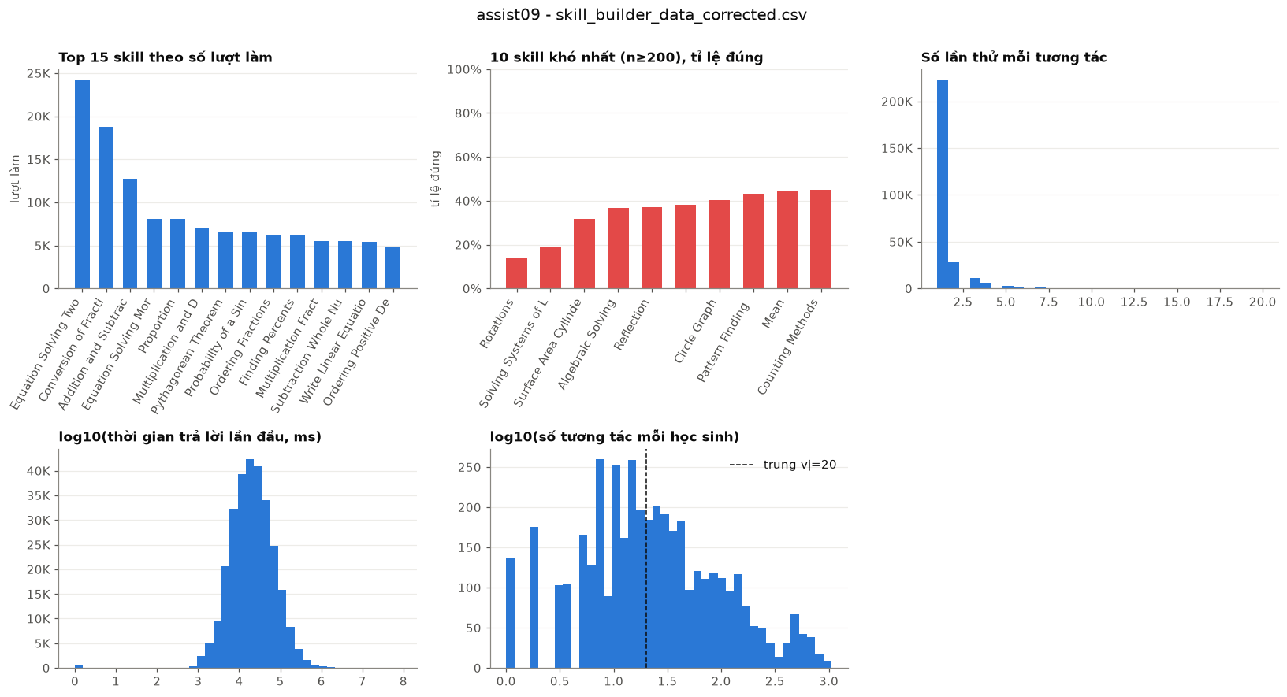
assist09
Skill-Builder 2009-2010
ASSISTments 2009-2010
CẤU TRÚC FILE · mục 2.1 notebook
File | Dòng | Cột
skill_builder_data_corrected.csv (dùng phân tích) | 346,860 | 31
non_skill_builder_data_new.csv | 603,128 | 30
assistments_2009_2010.csv | 1,011,079 | 20
Liên kết: cả 3 file dùng chung order_id, nhưng là 3 lượt export riêng biệt — order_id của skill_builder chỉ trùng 98.4% (341,404/346,860 dòng) với log tổng hợp, không phải quan hệ subset/union sạch.
283,105
4,163
17,751
Tương tác (đã gộp)
Học sinh
Bài toán
149
65.8%
20
Skill (KC)
Tỉ lệ đúng chung
Trung vị tương tác/HS
Nguồn: skill_builder_data_corrected.csv — 283,105/346,860 dòng có skill_id hợp lệ (81.6%). 0% tương tác đa-skill thực tế (kiểm chứng trực tiếp trên dữ liệu). · Nguồn hình: mục 2.2 "Phân tích & trực quan hóa" – datasets_deep_dive.ipynb.
assist09 · ASSISTments 2009-2010
14

Slide 15
Sơ đồ liên kết file · assist12 · Nguồn: mục 2.3 "Cấu trúc file / Liên kết" – datasets_deep_dive.ipynb
Cấu trúc file
ASSISTments 2012-2013 chỉ có 1 file duy nhất trong phân tích này
2012-2013-data-with-predictions-4-final.csv
Không có quan hệ liên-file để thể hiện — toàn bộ dữ liệu (log tương tác + nhãn) nằm trong 1 file duy nhất, không cần join với file khác.
assist12 · sơ đồ liên kết file
15

Slide 16
2012-2013-data-with-predictions-4-final.csv (phần 1/3)
Khuyến nghị - cột LÕI cho DPA-KT (short_paper_final.pdf, Mục IV)
assist12
Khuyến nghị - nên thêm để làm giàu tín hiệu
File 1/1 của ASSISTments 2012-2013 · 35 cột · 3009.5 MB · Nguồn: mục 2.3 notebook
Không cần cho kiến trúc DPA-KT hiện tại
Cột | M1 | M2 | M3
problem_log_id mã log bài toán, dùng làm mốc thời gian | 137792159 | 138083797 | 142332619
skill tên kỹ năng/khái niệm (KC) |  | Rounding | Multiplication and Division Integers
problem_id mã bài toán cụ thể | 557460 | 365981 | 426415
user_id mã học sinh | 61394 | 61394 | 61394
assignment_id mã bài tập được giao | 565736 | 573819 | 734130
Cột | M1 | M2 | M3
assistment_id mã ASSISTment (bài trong hệ thống) | 341511 | 204043 | 247525
start_time thời điểm bắt đầu làm bài | 2012-09-28 15:11:27 | 2012-10-09 11:01:52 | 2013-03-07 10:53:20
end_time thời điểm kết thúc làm bài | 2012-09-28 15:11:36.856 | 2012-10-09 11:02:13.182 | 2013-03-07 10:53:28.661
problem_type kiểu bài (trắc nghiệm, tự luận...) | choose_1 | algebra | algebra
original 1=bài gốc, 0=bài làm lại (scaffold) | 1 | 1 | 1
Cột | M1 | M2 | M3
correct 1=trả lời đúng, 0=sai | 1.0 | 1.0 | 0.0
bottom_hint đã xem gợi ý cuối (đáp án) chưa | 0 | 0 | 0
hint_count → Guess/Slip evidence | 0 | 0 | 0
assist12 · 2012-2013-data-with-predictions-4-final.csv (phần 1/3)
16

Slide 17
2012-2013-data-with-predictions-4-final.csv (phần 2/3)
Khuyến nghị - cột LÕI cho DPA-KT (short_paper_final.pdf, Mục IV)
assist12
Khuyến nghị - nên thêm để làm giàu tín hiệu
File 1/1 của ASSISTments 2012-2013 · 35 cột · 3009.5 MB · Nguồn: mục 2.3 notebook
Không cần cho kiến trúc DPA-KT hiện tại
Cột | M1 | M2 | M3
actions log hành động thô (dạng YAML) | --- - - start - 1348859487561 - "959522" - - answer - 9852 - true - she - - - end | --- - - start - 1349794912269 - "624595" - - answer - 21175 - true - "74.29" - - - end | --- - - start - 1362671600405 - "741079" - - answer - 8645 - false - "00" - - - end
attempt_count → Guess/Slip evidence | 1 | 1 | 1
ms_first_response → Response-time evidence | 9852 | 21175 | 8645
tutor_mode chế độ trợ giảng (tutor/test...) | tutor | tutor | tutor
Cột | M1 | M2 | M3
sequence_id mã chuỗi bài tập (problem set) | 55482 | 34221 | 39601
student_class_id mã lớp học | 23643 | 22967 | 22967
position vị trí bài trong chuỗi bài tập | 4 | 5 | 58
type loại section (MasterySection/LinearSection) | LinearSection | LinearSection | LinearSection
assist12 · 2012-2013-data-with-predictions-4-final.csv (phần 2/3)
17

Slide 18
2012-2013-data-with-predictions-4-final.csv (phần 3/3)
Khuyến nghị - cột LÕI cho DPA-KT (short_paper_final.pdf, Mục IV)
assist12
Khuyến nghị - nên thêm để làm giàu tín hiệu
File 1/1 của ASSISTments 2012-2013 · 35 cột · 3009.5 MB · Nguồn: mục 2.3 notebook
Không cần cho kiến trúc DPA-KT hiện tại
Cột | M1 | M2 | M3
base_sequence_id mã chuỗi bài tập gốc | 55482 | 34221 | 39601
skill_id mã kỹ năng/khái niệm (KC) |  | 54 | 279
teacher_id mã giáo viên | 53472 | 47424 | 47424
school_id mã trường học | 5048 | 5048 | 5048
overlap_time thời gian làm bài chồng lấn (ms) | 9852 | 21175 | 8645
Cột | M1 | M2 | M3
template_id mã khuôn mẫu sinh câu hỏi | 341511 | 204043 | 247525
answer_id mã đáp án đã chọn
answer_text nội dung câu trả lời | she | 74.29 | 00
first_action hành động đầu tiên (0=trả lời, 1=xin hint...) | 0 | 0 | 0
problemlogid mã log bài toán (trùng problem_log_id) | 137792159 | 138083797 | 142332619
Cột | M1 | M2 | M3
Average_confidence(FRUSTRATED) → Evidence bổ sung (ECD) | 0.361323 | 0.361323 | 0.361323
Average_confidence(CONFUSED) → Evidence bổ sung (ECD) | 0.0 | 0.0 | 0.0
Average_confidence(CONCENTRATING) → Evidence bổ sung (ECD) | 0.336529 | 0.766925 | 0.766925
Average_confidence(BORED) → Evidence bổ sung (ECD) | 0.0 | 0.0 | 0.442968
assist12 · 2012-2013-data-with-predictions-4-final.csv (phần 3/3)
18

Slide 19
assist12
Vì sao các cột này được chọn cho DPA-KT
ASSISTments 2012-2013 · Dựa trên kiến trúc short_paper_final.pdf, Mục IV
5 TRƯỜNG LÕI · Module 1 + định nghĩa bài toán
CỘT KHUYẾN NGHỊ THÊM · nguyên lý/module tương ứng trong DPA-KT
Mọi kiến trúc KT (kể cả DPA-KT) cần tối thiểu chuỗi tương tác S_T = {(q_t, r_t)} và tập KC C: input bắt buộc cho "interaction context" ở Module 1, và để đọc/ghi đúng KC trong mastery memory M ở Module 1 & 3.
Guess/Slip evidence
Bằng chứng cho nguyên lý guessing and slipping ở Module 2: khi 1 pattern cùng KC/độ khó có phản hồi bất thường (đúng giữa chuỗi sai, hoặc ngược lại), pattern được điều chỉnh để hấp thụ khả năng đoán mò/lỡ tay.
→ cột: hint_count, attempt_count
Response-time evidence
Cơ sở cho operator temporal pooling ở Module 2 - pool đúng các tương tác GẦN NHẤT theo thời gian khi xây dựng pattern; cũng là tín hiệu bổ sung cho Module 1.
→ cột: ms_first_response
Học sinh (student) | user_id
Câu hỏi (q_t) | problem_id
Khái niệm (KC, tập C) | skill_id / skill
Đúng/sai (r_t) | correct
Thời gian / thứ tự | problem_log_id (mốc thứ tự log)
Evidence bổ sung (ECD)
Bằng chứng bối cảnh (cảm xúc, độ tự tin) đúng tinh thần evidence-centered của framework, nhưng chưa map vào module cụ thể - hướng mở rộng cho nghiên cứu tiếp theo.
→ cột: Average_confidence(FRUSTRATED), Average_confidence(CONFUSED), Average_confidence(CONCENTRATING), Average_confidence(BORED)
Nguồn: mục 2.3 & 2.4 notebook (đúng các cột dùng để tính thống kê/vẽ biểu đồ).
assist12 · vì sao chọn cột này
19

Slide 20
Sơ đồ KC · assist12 · Nguồn: mục 2.3 notebook
Mạng quan hệ giữa KC và câu hỏi (dữ liệu thực)
Dữ liệu thô không có sẵn cây phân cấp KC - mạng dưới đây lấy trực tiếp từ dữ liệu thật: nhiều KC (chấm màu) mỗi KC nối tới nhiều câu hỏi thật đã dùng đúng khái niệm đó (chấm xám); câu hỏi viền đậm là câu hỏi thật cần nhiều KC cùng lúc.
Addition and Subtraction Fractions
86648
94696
89896
Equation Solving Two or Fewer Steps
86359
97539
89905
86319
124206
Unit Conversion Within a System
186646
124226
53896
Addition and Subtraction Integers
87699
124150
189224
88297
357
● chấm màu = KC (khái niệm) ● chấm xám = câu hỏi/bài tập — ở dataset này mỗi câu hỏi chỉ gắn với đúng 1 KC (không có multi-KC thật)
assist12 · sơ đồ KC ↔ câu hỏi
20

Slide 21
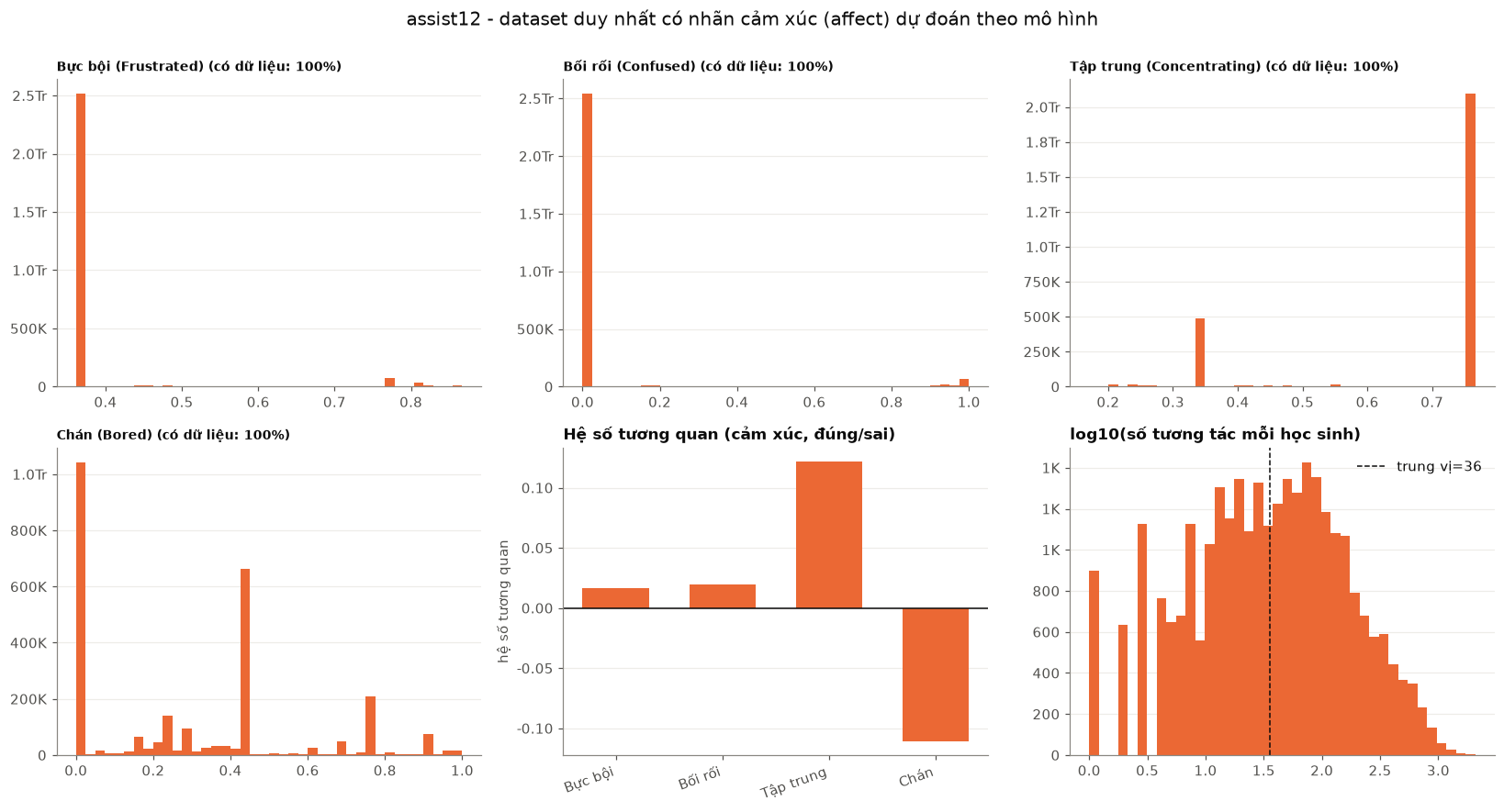
assist12
With-Affect 2012-2013
ASSISTments 2012-2013
CẤU TRÚC FILE · mục 2.3 notebook
File | Dòng | Cột
full_data.csv (nén zip, 550MB) (sau giải nén) | 6,123,270 | 35
Giải nén ra 2012-2013-data-with-predictions-4-final.csv (3.01 GB) — chỉ 1 file duy nhất, không cần join.
Độc lập với assist09 (khác namespace user_id/problem_id). 4 cột Average_confidence(FRUSTRATED/CONFUSED/CONCENTRATING/BORED) là kết quả DỰ ĐOÁN bằng mô hình, không phải học sinh tự khai báo.
2,711,602
29,018
53,086
Tương tác hợp lệ
Học sinh
Bài toán
265
69.5%
36
Skill (KC)
Tỉ lệ đúng chung
Trung vị tương tác/HS
Nguồn: 2,711,602/6,123,270 dòng có skill_id + nhãn đúng/sai hợp lệ. Tương quan (cảm xúc, đúng/sai): Tập trung +0.122, Chán −0.111, Bối rối +0.019, Bực bội +0.016 (2 hệ số cuối gần như không tương quan). · Nguồn hình: mục 2.4 "Phân tích & trực quan hóa" – datasets_deep_dive.ipynb.
assist12 · ASSISTments 2012-2013
21

Slide 22
02
Eedi NeurIPS 2020
Trắc nghiệm toán tiếng Anh — KC là cây môn học 4 cấp, có ảnh minh hoạ và hồ sơ học sinh.
eedi
Eedi NeurIPS 2020
22

Slide 23
Sơ đồ liên kết file · eedi · Nguồn: mục 3.1 "Cấu trúc file / Liên kết" – datasets_deep_dive.ipynb
Cấu trúc file
train_task_1_2.csv là trung tâm, 3 file metadata nối vào qua 3 khóa khác nhau.
question_metadata_task_1_2.csv
student_metadata_task_1_2.csv
QuestionId
UserId
train_task_1_2.csv
log tương tác chính
SubjectId → ParentId
AnswerId
subject_metadata.csv
answer_metadata_task_1_2.csv
eedi · sơ đồ liên kết file
23

Slide 24
train_task_1_2.csv
Khuyến nghị - cột LÕI cho DPA-KT (short_paper_final.pdf, Mục IV)
eedi
Khuyến nghị - nên thêm để làm giàu tín hiệu
File 1/5 của Eedi NeurIPS 2020 · 6 cột · 430.0 MB · Nguồn: mục 3.1 notebook
Không cần cho kiến trúc DPA-KT hiện tại
Cột | M1 | M2 | M3
QuestionId mã câu hỏi | 16997 | 16531 | 15911
UserId mã học sinh | 65967 | 62121 | 50013
AnswerId mã lượt trả lời, dùng làm mốc thời gian | 12453206 | 15686710 | 13598796
IsCorrect 1=trả lời đúng, 0=sai | 0 | 1 | 0
CorrectAnswer → Guess/Slip evidence | 4 | 1 | 3
AnswerValue → Guess/Slip evidence | 2 | 1 | 1
eedi · train_task_1_2.csv
24

Slide 25
question_metadata_task_1_2.csv
Khuyến nghị - cột LÕI cho DPA-KT (short_paper_final.pdf, Mục IV)
eedi
Khuyến nghị - nên thêm để làm giàu tín hiệu
File 2/5 của Eedi NeurIPS 2020 · 2 cột · 0.7 MB · Nguồn: mục 3.1 notebook
Không cần cho kiến trúc DPA-KT hiện tại
Cột | M1 | M2 | M3
QuestionId mã câu hỏi | 13090 | 1855 | 10423
SubjectId mã môn học/kỹ năng (KC), có thể nhiều | [3, 32, 71, 77, 141, 185, 186, 214] | [3, 71, 75, 86, 178] | [3, 32, 38, 239]
eedi · question_metadata_task_1_2.csv
25

Slide 26
subject_metadata.csv
Khuyến nghị - cột LÕI cho DPA-KT (short_paper_final.pdf, Mục IV)
eedi
Khuyến nghị - nên thêm để làm giàu tín hiệu
File 3/5 của Eedi NeurIPS 2020 · 4 cột · 0.0 MB · Nguồn: mục 3.1 notebook
Không cần cho kiến trúc DPA-KT hiện tại
Cột | M1 | M2 | M3
SubjectId mã môn học/kỹ năng (KC), có thể nhiều | 3 | 32 | 33
Name tên môn học/kỹ năng | Maths | Number | BIDMAS
ParentId mã môn học cha (cây phân cấp) | NULL | 3 | 144
Level → Knowledge Graph (KC) | 0 | 1 | 3
eedi · subject_metadata.csv
26

Slide 27
student_metadata_task_1_2.csv
Khuyến nghị - cột LÕI cho DPA-KT (short_paper_final.pdf, Mục IV)
eedi
Khuyến nghị - nên thêm để làm giàu tín hiệu
File 4/5 của Eedi NeurIPS 2020 · 4 cột · 3.3 MB · Nguồn: mục 3.1 notebook
Không cần cho kiến trúc DPA-KT hiện tại
File này không cung cấp tín hiệu cần cho kiến trúc DPA-KT hiện tại (short_paper_final.pdf, Mục IV) - có thể là hướng mở rộng (đặc trưng nhân khẩu học) cho nghiên cứu sau này.
Cột | M1 | M2 | M3
UserId mã học sinh | 58022 | 104674 | 32020
Gender giới tính (0=chưa rõ,1=nữ,2=nam) | 2 | 0 | 2
DateOfBirth ngày sinh học sinh | 2006-08-01 00:00:00.000 |  | 2008-11-01 00:00:00.000
PremiumPupil học sinh có được trợ cấp bữa ăn hay không | 1.0 |  | 1.0
eedi · student_metadata_task_1_2.csv
27

Slide 28
answer_metadata_task_1_2.csv
Khuyến nghị - cột LÕI cho DPA-KT (short_paper_final.pdf, Mục IV)
eedi
Khuyến nghị - nên thêm để làm giàu tín hiệu
File 5/5 của Eedi NeurIPS 2020 · 6 cột · 1019.4 MB · Nguồn: mục 3.1 notebook
Không cần cho kiến trúc DPA-KT hiện tại
Cột | M1 | M2 | M3
AnswerId mã lượt trả lời, dùng làm mốc thời gian | 4060128.0 | 4300489.0 | 4873647.0
DateAnswered → Response-time evidence | 2019-05-13 17:49:00.000 | 2019-12-16 13:44:00.000 | 2019-06-02 16:18:00.000
Confidence → Evidence bổ sung (ECD) | 75.0 | 100.0 | 100.0
GroupId mã nhóm/lớp | 3586 | 11745 | 11686
QuizId mã bài kiểm tra | 7269 | 8400 | 14739
SchemeOfWorkId mã chương trình giảng dạy | 8418.0 | 8376.0 | 28237.0
eedi · answer_metadata_task_1_2.csv
28

Slide 29
eedi
Vì sao các cột này được chọn cho DPA-KT
Eedi NeurIPS 2020 · Dựa trên kiến trúc short_paper_final.pdf, Mục IV
5 TRƯỜNG LÕI · Module 1 + định nghĩa bài toán
CỘT KHUYẾN NGHỊ THÊM · nguyên lý/module tương ứng trong DPA-KT
Mọi kiến trúc KT (kể cả DPA-KT) cần tối thiểu chuỗi tương tác S_T = {(q_t, r_t)} và tập KC C: input bắt buộc cho "interaction context" ở Module 1, và để đọc/ghi đúng KC trong mastery memory M ở Module 1 & 3.
Guess/Slip evidence
Bằng chứng cho nguyên lý guessing and slipping ở Module 2: khi 1 pattern cùng KC/độ khó có phản hồi bất thường (đúng giữa chuỗi sai, hoặc ngược lại), pattern được điều chỉnh để hấp thụ khả năng đoán mò/lỡ tay.
→ cột: CorrectAnswer, AnswerValue
Knowledge Graph (KC)
Input cho đồ thị tri thức G: Module 1 dùng G đọc mastery memory theo đúng cấu trúc KC; Module 2 dùng G cho nguyên lý KC-relation consistency - điều chỉnh pattern theo quan hệ giữa các KC (VD prerequisite).
→ cột: Level
Học sinh (student) | UserId
Câu hỏi (q_t) | QuestionId
Khái niệm (KC, tập C) | SubjectId (qua question_metadata; phân cấp qua subject_metadata.ParentId)
Đúng/sai (r_t) | IsCorrect
Thời gian / thứ tự | AnswerId (mốc thứ tự lượt trả lời)
Evidence bổ sung (ECD)
Bằng chứng bối cảnh (cảm xúc, độ tự tin) đúng tinh thần evidence-centered của framework, nhưng chưa map vào module cụ thể - hướng mở rộng cho nghiên cứu tiếp theo.
→ cột: Confidence
Response-time evidence
Cơ sở cho operator temporal pooling ở Module 2 - pool đúng các tương tác GẦN NHẤT theo thời gian khi xây dựng pattern; cũng là tín hiệu bổ sung cho Module 1.
→ cột: DateAnswered
Nguồn: mục 3.1 & 3.2 notebook (đúng các cột dùng để tính thống kê/vẽ biểu đồ).
eedi · vì sao chọn cột này
29

Slide 30
Sơ đồ KC · eedi · Nguồn: mục 3.1 notebook
Cây khái niệm (KC) có sẵn trong dữ liệu thô
Cây phân cấp khái niệm (KC) này CÓ SẴN trong metadata thô, không suy ra từ thống kê. Ở mỗi cấp, ngoài khái niệm đang đi theo (viền đậm) còn hiển thị các khái niệm "anh em" thật cùng cấp, rồi tới câu hỏi/bài tập thật gắn với khái niệm cuối cùng.
11968
Number
Basic Arithmetic
Mental Addition and Sub…
25942
Algebra
Calculator Use
BIDMAS
15263
Maths
26896
Geometry and Measure
Decimals
Counting
25378
Data and Statistics
Factors, Multiples and …
Place Value
19637
Nhánh đang đi theo (viền đậm): Maths → Number → Basic Arithmetic → Mental Addition and Subtraction
eedi · sơ đồ KC ↔ câu hỏi
30

Slide 31
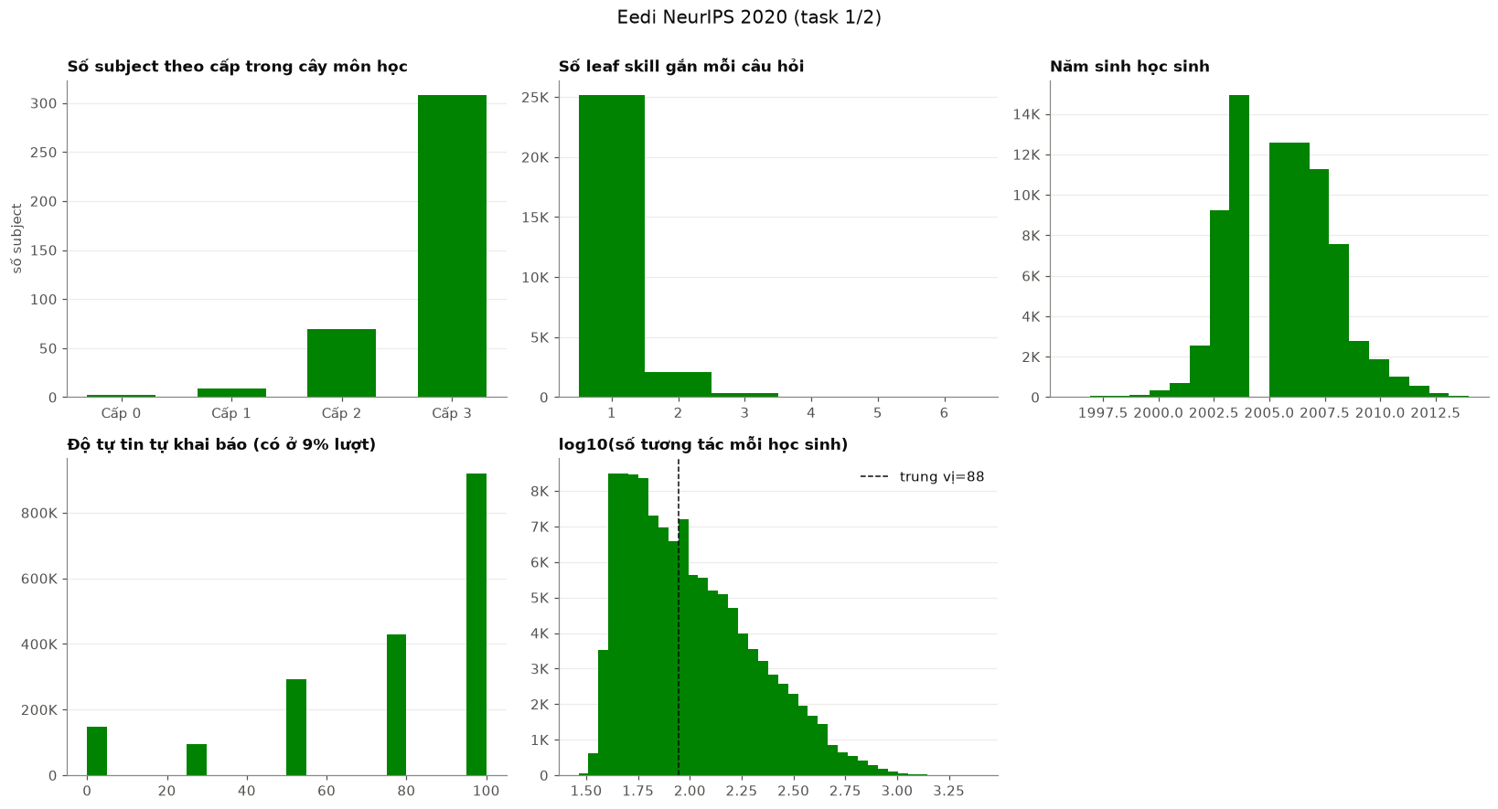
eedi
Eedi NeurIPS 2020 (task 1/2)
Eedi NeurIPS 2020
CẤU TRÚC FILE · mục 3.1 notebook
File | Dòng | Cột
train_task_1_2.csv | 15,867,850 | 6
question_metadata_task_1_2.csv | 27,613 | 2
subject_metadata.csv | 388 | 4
student_metadata_task_1_2.csv | 118,971 | 4
answer_metadata_task_1_2.csv | 19,834,820 | 6
+ images/: 948 file .jpg (đặt tên theo QuestionId, vd '580.jpg')
QuestionId→SubjectId (nhiều)→ParentId (leo lên tới gốc 'Maths'); UserId→hồ sơ học sinh; AnswerId→thời điểm trả lời + độ tự tin.
15.87 Tr
118,971
27,613
Tương tác
Học sinh
Câu hỏi
316
64.3%
8.9%
Leaf skill (KC)
Tỉ lệ đúng chung
Câu hỏi >1 leaf skill
SubjectId liệt kê CẢ chuỗi tổ tiên (TB 4.17 mục/câu hỏi) — quy về leaf skill mới so sánh được với KC ở dataset khác (TB 1.11). Độ tự tin tự khai báo chỉ có ở 9.5% lượt trả lời. · Nguồn hình: mục 3.2 "Phân tích & trực quan hóa" – datasets_deep_dive.ipynb.
eedi · Eedi NeurIPS 2020
31

Slide 32
03
Junyi Academy
Log luyện tập có cơ chế tự điều chỉnh độ khó (adaptive) — tín hiệu không xuất hiện ở family khác.
junyi
Junyi Academy
32

Slide 33
Sơ đồ liên kết file · junyi · Nguồn: mục 4.1 "Cấu trúc file / Liên kết" – datasets_deep_dive.ipynb
Cấu trúc file
Log_Problem.csv là trung tâm, 2 file metadata nối vào qua uuid (học sinh) và ucid (bài luyện tập).
Info_UserData.csv
hồ sơ học sinh
Info_Content.csv
metadata bài luyện tập
uuid
ucid
Log_Problem.csv
log luyện tập chính
Info_UserData.csv chưa có tín hiệu nào kiến trúc DPA-KT hiện tại cần (short_paper_final.pdf, Mục IV) - liên kết uuid vẫn tồn tại về mặt cấu trúc, chỉ chưa dùng đến.
junyi · sơ đồ liên kết file
33

Slide 34
Log_Problem.csv (phần 1/2)
Khuyến nghị - cột LÕI cho DPA-KT (short_paper_final.pdf, Mục IV)
junyi
Khuyến nghị - nên thêm để làm giàu tín hiệu
File 1/3 của Junyi Academy · 14 cột · 3020.8 MB · Nguồn: mục 4.1 notebook
Không cần cho kiến trúc DPA-KT hiện tại
Cột | M1 | M2 | M3
timestamp_TW thời điểm làm bài (giờ Đài Loan) | 2019-05-26 21:00:00 UTC | 2019-05-01 21:15:00 UTC | 2019-05-25 11:30:00 UTC
uuid mã học sinh (ẩn danh, đã băm) | FLy+lviglNR5Y1l0Xiijnl6QHySBcpKHJLCtQ6ogm2Q= | nShzEWP6fhcIm0VtzvFWrWeKZGyvY5QdBdgcFpmdGI0= | Hlb8EIiIDMBr3aYCxFS8kUCSWXIasEJ9+sx6D0qN1dE=
ucid mã bài luyện tập/khái niệm (KC) | KDOmuTrY/IJzDP4kIgIYCBiGyTymsJ8Iy4cDB35WGYg= | ZcwX8fZUrnZDOsvBOPux3Oaf1viIG83MNe5frh0jnQw= | 5ZJ5qSJYX6dsa9HODIJqoF60NnmdmYfFjBKCus7D7og=
Cột | M1 | M2 | M3
upid mã bài tập cụ thể trong 1 exercise | Vbs92l4JmdiWkUEm/iahxnUTaac2oN1IlUtXB7JcfoE= | hkb4Gw5E1h59qypzQnhDyLTkkXOVgYt6HwaTw1FoToA= | Usk0M+wYc9nMF3rmxydgBma9Q3cqPDxn/zHPgcqNF7k=
problem_number số thứ tự bài trong exercise | 18 | 11 | 5
exercise_problem_repeat_session → Luyện tập giãn cách | 2 | 1 | 1
Cột | M1 | M2 | M3
is_correct True=đúng, False=sai | True | True | True
total_sec_taken → Response-time evidence | 33 | 28 | 10
total_attempt_cnt → Guess/Slip evidence | 1 | 1 | 1
junyi · Log_Problem.csv (phần 1/2)
34

Slide 35
Log_Problem.csv (phần 2/2)
Khuyến nghị - cột LÕI cho DPA-KT (short_paper_final.pdf, Mục IV)
junyi
Khuyến nghị - nên thêm để làm giàu tín hiệu
File 1/3 của Junyi Academy · 14 cột · 3020.8 MB · Nguồn: mục 4.1 notebook
Không cần cho kiến trúc DPA-KT hiện tại
Cột | M1 | M2 | M3
used_hint_cnt → Guess/Slip evidence | 0 | 0 | 0
is_hint_used → Guess/Slip evidence | False | False | False
is_downgrade → Tín hiệu thích ứng độ khó | False | False | False
is_upgrade → Tín hiệu thích ứng độ khó | True | True | True
level → Tín hiệu thích ứng độ khó | 3 | 1 | 1
junyi · Log_Problem.csv (phần 2/2)
35

Slide 36
Info_UserData.csv
Khuyến nghị - cột LÕI cho DPA-KT (short_paper_final.pdf, Mục IV)
junyi
Khuyến nghị - nên thêm để làm giàu tín hiệu
File 2/3 của Junyi Academy · 12 cột · 6.4 MB · Nguồn: mục 4.1 notebook
Không cần cho kiến trúc DPA-KT hiện tại
File này không cung cấp tín hiệu cần cho kiến trúc DPA-KT hiện tại (short_paper_final.pdf, Mục IV) - có thể là hướng mở rộng (đặc trưng nhân khẩu học) cho nghiên cứu sau này.
Cột | M1 | M2 | M3
uuid mã học sinh (ẩn danh, đã băm) | Y2RcCdmUJAYPUAIDElo4nE9KrkLLFzUIRdexG+ipaZQ= | lw/Rchfvl9q1UDaQRmeE6QJDJeXAK7nt56RvUvqxD/8= | ncVYyCw3osV77X9M+4NbI7LvBR5UiB4ix6Ca+baQArA=
gender giới tính học sinh |  |  | male
points điểm tích lũy | 18300 | 6468 | 4703
badges_cnt số huy hiệu đã đạt | 1 | 0 | 0
first_login_date_TW ngày đăng nhập lần đầu | 2019-01-24 | 2019-01-24 | 2019-01-24
user_grade khối lớp | 1 | 1 | 1
Cột | M1 | M2 | M3
user_city thành phố | kh | ntpc | tp
has_teacher_cnt số giáo viên đang theo dõi | 0 | 1 | 0
is_self_coach học sinh tự học, không giáo viên | False | False | False
has_student_cnt số học sinh đang được kèm (nếu là coach) | 0 | 0 | 0
belongs_to_class_cnt số lớp học sinh tham gia | 0 | 1 | 0
has_class_cnt số lớp học sinh sở hữu/quản lý | 0 | 0 | 0
junyi · Info_UserData.csv
36

Slide 37
Info_Content.csv
Khuyến nghị - cột LÕI cho DPA-KT (short_paper_final.pdf, Mục IV)
junyi
Khuyến nghị - nên thêm để làm giàu tín hiệu
File 3/3 của Junyi Academy · 10 cột · 0.4 MB · Nguồn: mục 4.1 notebook
Không cần cho kiến trúc DPA-KT hiện tại
Cột | M1 | M2 | M3
ucid mã bài luyện tập/khái niệm (KC) | odIwFdIiecFwVUAEEV40K3MSuCSlIZkbq92Zp9tkZq8= | dfeeBaa8zDhWS6nu7zeXKwLyi4zqEajI3tJM9/fSBPM= | C2AT0OBTUn+PRxEVd39enhW/DJtka1Tk90DUAR6yVdA=
content_pretty_name tên hiển thị bài luyện tập | 【基礎】怎樣解題：數量關係 | 【基礎】和差問題 1 | 【基礎】雞兔問題 1
content_kind loại nội dung (Exercise...) | Exercise | Exercise | Exercise
difficulty mức độ khó (easy/normal/hard) | easy | easy | easy
Cột | M1 | M2 | M3
subject → Ngữ cảnh bổ sung | math | math | math
learning_stage → Ngữ cảnh bổ sung | elementary | elementary | elementary
level1_id mã cây kiến thức cấp 1 | aH0Dz0KdH9gio7rrcGRHvrmd9vcd/0WJbeEFB7qeUKA= | aH0Dz0KdH9gio7rrcGRHvrmd9vcd/0WJbeEFB7qeUKA= | aH0Dz0KdH9gio7rrcGRHvrmd9vcd/0WJbeEFB7qeUKA=
level2_id mã cây kiến thức cấp 2 | ICgke8JJv5eapCPwyj1aco8PEtoBkUbTZYIqxmYtqBk= | ICgke8JJv5eapCPwyj1aco8PEtoBkUbTZYIqxmYtqBk= | ICgke8JJv5eapCPwyj1aco8PEtoBkUbTZYIqxmYtqBk=
Cột | M1 | M2 | M3
level3_id mã cây kiến thức cấp 3 | bo3jsx1beVLEZ+2sckxdZNYnlLpVS7hb5lWU2baQ66k= | bo3jsx1beVLEZ+2sckxdZNYnlLpVS7hb5lWU2baQ66k= | bo3jsx1beVLEZ+2sckxdZNYnlLpVS7hb5lWU2baQ66k=
level4_id mã cây kiến thức cấp 4 | KPJMQebU0O24+NzlQ4udb2BXLlKV1Hte61+hV5Xb+oU= | KPJMQebU0O24+NzlQ4udb2BXLlKV1Hte61+hV5Xb+oU= | KPJMQebU0O24+NzlQ4udb2BXLlKV1Hte61+hV5Xb+oU=
junyi · Info_Content.csv
37

Slide 38
junyi
Vì sao các cột này được chọn cho DPA-KT
Junyi Academy · Dựa trên kiến trúc short_paper_final.pdf, Mục IV
5 TRƯỜNG LÕI · Module 1 + định nghĩa bài toán
CỘT KHUYẾN NGHỊ THÊM · nguyên lý/module tương ứng trong DPA-KT
Mọi kiến trúc KT (kể cả DPA-KT) cần tối thiểu chuỗi tương tác S_T = {(q_t, r_t)} và tập KC C: input bắt buộc cho "interaction context" ở Module 1, và để đọc/ghi đúng KC trong mastery memory M ở Module 1 & 3.
Response-time evidence
Cơ sở cho operator temporal pooling ở Module 2 - pool đúng các tương tác GẦN NHẤT theo thời gian khi xây dựng pattern; cũng là tín hiệu bổ sung cho Module 1.
→ cột: total_sec_taken
Guess/Slip evidence
Bằng chứng cho nguyên lý guessing and slipping ở Module 2: khi 1 pattern cùng KC/độ khó có phản hồi bất thường (đúng giữa chuỗi sai, hoặc ngược lại), pattern được điều chỉnh để hấp thụ khả năng đoán mò/lỡ tay.
→ cột: total_attempt_cnt, used_hint_cnt, is_hint_used
Học sinh (student) | uuid
Câu hỏi (q_t) | upid
Khái niệm (KC, tập C) | ucid (metadata đầy đủ ở Info_Content.csv)
Đúng/sai (r_t) | is_correct
Thời gian / thứ tự | timestamp_TW (thời gian thực)
Tín hiệu thích ứng độ khó
Bằng chứng gián tiếp về mức thành thạo do hệ thống tự đánh giá - tín hiệu giám sát bổ sung tiềm năng cho Module 3 (Mastery State Tracking), dù chưa phải input chính thức trong 4 module hiện tại.
→ cột: is_downgrade, is_upgrade, level
Luyện tập giãn cách
Liên quan operator same-KC pooling ở Module 2 (pool mọi tương tác cùng 1 KC) - số lần luyện lại ảnh hưởng trực tiếp tới nội dung pattern loại này.
→ cột: exercise_problem_repeat_session
Nguồn: mục 4.1 & 4.2 notebook (đúng các cột dùng để tính thống kê/vẽ biểu đồ).
Ngữ cảnh bổ sung
Metadata ngữ cảnh không map trực tiếp vào module nào hiện tại - hướng mở rộng tương lai, không phải input bắt buộc.
→ cột: subject, learning_stage
junyi · vì sao chọn cột này
38

Slide 39
Sơ đồ KC · junyi · Nguồn: mục 4.1 notebook
Cây khái niệm (KC) có sẵn trong dữ liệu thô
Cây phân cấp khái niệm (KC) này CÓ SẴN trong metadata thô, không suy ra từ thống kê. Ở mỗi cấp, ngoài khái niệm đang đi theo (viền đậm) còn hiển thị các khái niệm "anh em" thật cùng cấp, rồi tới câu hỏi/bài tập thật gắn với khái niệm cuối cùng.
R7hh9vKvTe3wAiT…
7f73q332BKPBXaixasa4EkU…
scsWmkZsfmdmD2IzB24sQ1A…
hq6uCe9NmtCc+0wlbGGIsxe…
【基礎】一億以內的數綜合習題
mbSyCc27NAScr13…
2YwsqJH0U7Zguyun1OaStQs…
3fgcSGTzD9uuOjoB5R7onIy…
J4b52SaGP1y17dY4j2kb8C4…
【基礎】大數的加減
u7rWNEF3WnGv/I1…
aH0Dz0KdH9gio7rrcGRHvrm…
oLSNWlK4+0Vn/mR…
rzRcsBurW8jbUhivGAdZozP…
a2w4FdOiBsy7t1fsstano3r…
lYX6KfVh+HrIzb8gG63LrQ7…
【基礎】十萬以內的數的大小比較 1
Aq6eYRENlHwGH3x…
5Np4fxxPeBgmNpeEOcXqarZ…
31v13N8GN4hIUpg1IsMv4DV…
QveDXHYtspe3tNggjIr6cNo…
【基礎】十萬以內的數
DN7ZhmZGSNMx76i…
Nhánh đang đi theo (viền đậm): aH0Dz0KdH9gio7rrcGRHvrmd9vcd/0WJbeEFB7qeUKA= → 7f73q332BKPBXaixasa4EkUb+pF6VAsLxNIg4506JJs= → scsWmkZsfmdmD2IzB24sQ1Au1BOXYgQEx9zO3+4glq8= → hq6uCe9NmtCc+0wlbGGIsxegP2cqYAdFebGd+v4/o8Q= → 【基礎】一億以內的數綜合習題
junyi · sơ đồ KC ↔ câu hỏi
39

Slide 40
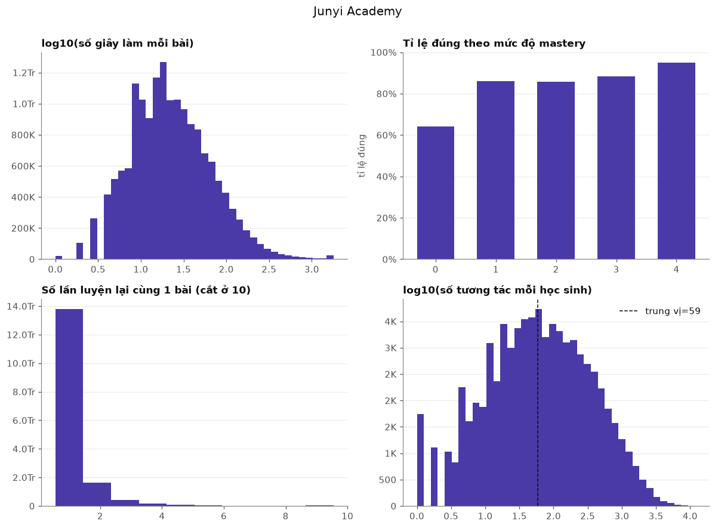
junyi
Junyi Academy
Junyi Academy
CẤU TRÚC FILE · mục 4.1 notebook
File | Dòng | Cột
Log_Problem.csv (log chính) | 16,217,311 | 14
Info_UserData.csv | 72,758 | 12
Info_Content.csv | 1,330 | 10
Log_Problem.uuid→Info_UserData.uuid (điểm, huy hiệu, khối lớp); Log_Problem.ucid→Info_Content.ucid (độ khó, cây kiến thức level1–4). upid (bài tập cụ thể) không có metadata riêng.
16.22 Tr
72,758
25,785
Tương tác
Học sinh
Bài tập
1,326
70.4%
22.8%
KC (ucid)
Tỉ lệ đúng chung
Có xin hint
Cờ thích ứng độ khó là dữ liệu độc quyền của Junyi: hạ độ khó (downgrade) 1.3% / tăng độ khó (upgrade) 98.7% thời gian — hệ thống liên tục đẩy học sinh lên mức khó hơn khi đủ năng lực. · Nguồn hình: mục 4.2 "Phân tích & trực quan hóa" – datasets_deep_dive.ipynb.
junyi · Junyi Academy
40

Slide 41
04
PSLC KDD Cup 2010
Dữ liệu ở cấp bước (step), không phải problem — algebra05 và bridge06 là 2 config riêng biệt.
algebra05
bridge06
PSLC KDD Cup 2010
41

Slide 42
Sơ đồ liên kết file · algebra05 · Nguồn: mục 5.1 "Cấu trúc file / Liên kết" – datasets_deep_dive.ipynb
Cấu trúc file
PSLC KDD Cup 2010 chỉ có 1 file duy nhất trong phân tích này
algebra_2005_2006_train.txt
Không có quan hệ liên-file để thể hiện — toàn bộ dữ liệu (log tương tác + nhãn) nằm trong 1 file duy nhất, không cần join với file khác.
algebra05 · sơ đồ liên kết file
42

Slide 43
algebra_2005_2006_train.txt (phần 1/4)
Khuyến nghị - cột LÕI cho DPA-KT (short_paper_final.pdf, Mục IV)
algebra05
Khuyến nghị - nên thêm để làm giàu tín hiệu
File 1/1 của PSLC KDD Cup 2010 · 19 cột · 226.7 MB · Nguồn: mục 5.1 notebook
Không cần cho kiến trúc DPA-KT hiện tại
Cột | M1 | M2 | M3
Row số thứ tự dòng (khóa nối với _test/_master) | 1 | 2 | 3
Anon Student Id mã học sinh (ẩn danh) | 0BrbPbwCMz | 0BrbPbwCMz | 0BrbPbwCMz
Problem Hierarchy → Knowledge Graph (KC) | Unit ES_04, Section ES_04-1 | Unit ES_04, Section ES_04-1 | Unit ES_04, Section ES_04-1
Problem Name tên bài toán | EG4-FIXED | EG4-FIXED | EG40
Problem View lần thứ mấy học sinh xem lại bài | 1 | 1 | 1
Cột | M1 | M2 | M3
Step Name tên bước giải (đơn vị KT nhỏ nhất) | 3(x+2) = 15 | x+2 = 5 | 2-8y = -4
Step Start Time mốc thời gian bắt đầu bước giải | 2005-09-09 12:24:35.0 | 2005-09-09 12:25:15.0 | 2005-09-09 12:25:36.0
First Transaction Time mốc thời gian lượt thử đầu | 2005-09-09 12:24:49.0 | 2005-09-09 12:25:31.0 | 2005-09-09 12:25:43.0
Correct Transaction Time mốc thời gian trả lời đúng | 2005-09-09 12:25:15.0 | 2005-09-09 12:25:31.0 | 2005-09-09 12:26:12.0
Step End Time mốc thời gian kết thúc bước giải | 2005-09-09 12:25:15.0 | 2005-09-09 12:25:31.0 | 2005-09-09 12:26:12.0
Cột | M1 | M2 | M3
Step Duration (sec) → Response-time evidence | 40.0 | 16.0 | 36.0
Correct Step Duration (sec) thời gian nếu đúng ngay |  | 16.0
Error Step Duration (sec) thời gian nếu có làm sai | 40.0 |  | 36.0
Correct First Attempt 1=đúng ngay lần đầu (CFA) | 0 | 1 | 0
Incorrects → Guess/Slip evidence | 2 | 0 | 2
algebra05 · algebra_2005_2006_train.txt (phần 1/4)
43

Slide 44
algebra_2005_2006_train.txt (phần 2/4)
Khuyến nghị - cột LÕI cho DPA-KT (short_paper_final.pdf, Mục IV)
algebra05
Khuyến nghị - nên thêm để làm giàu tín hiệu
File 1/1 của PSLC KDD Cup 2010 · 19 cột · 226.7 MB · Nguồn: mục 5.1 notebook
Không cần cho kiến trúc DPA-KT hiện tại
Cột | M1 | M2 | M3
Hints → Guess/Slip evidence | 3 | 0 | 3
Corrects → Guess/Slip evidence | 1 | 1 | 1
algebra05 · algebra_2005_2006_train.txt (phần 2/4)
44

Slide 45
algebra_2005_2006_train.txt (phần 3/4)
Khuyến nghị - cột LÕI cho DPA-KT (short_paper_final.pdf, Mục IV)
algebra05
Khuyến nghị - nên thêm để làm giàu tín hiệu
File 1/1 của PSLC KDD Cup 2010 · 19 cột · 226.7 MB · Nguồn: mục 5.1 notebook
Không cần cho kiến trúc DPA-KT hiện tại
Cột | M1 | M2 | M3
KC(Default) kỹ năng (KC), nhiều KC nối bằng ~~ | [SkillRule: Eliminate Parens; {CLT nested; CLT nested, parens; Distribute Mult right; Distribute Mult left; (+/-x +/-a)/b=c, mult; (+/-x +/-a)*b=c, div; [var expr]/[const expr] = [const expr], multiply; Distribute Division left; Distribute Division right; Distribute both mult left; Distribute both mult right; Distribute both divide left; Distribute both divide right; Distribute subex}] | [SkillRule: Remove constant; {ax+b=c, positive; ax+b=c, negative; x+a=b, positive; x+a=b, negative; [var expr]+[const expr]=[const expr], positive; [var expr]+[const expr]=[const expr], negative; [var expr]+[const expr]=[const expr], all; Combine constants to right; Combine constants to left; a-x=b, positive; a/x+b=c, positive; a/x+b=c, negative}]~~[SkillRule: Isolate positive; x+a=b, positive] | [SkillRule: Remove constant; {ax+b=c, positive; ax+b=c, negative; x+a=b, positive; x+a=b, negative; [var expr]+[const expr]=[const expr], positive; [var expr]+[const expr]=[const expr], negative; [var expr]+[const expr]=[const expr], all; Combine constants to right; Combine constants to left; a-x=b, positive; a/x+b=c, positive; a/x+b=c, negative}]
algebra05 · algebra_2005_2006_train.txt (phần 3/4)
45

Slide 46
algebra_2005_2006_train.txt (phần 4/4)
Khuyến nghị - cột LÕI cho DPA-KT (short_paper_final.pdf, Mục IV)
algebra05
Khuyến nghị - nên thêm để làm giàu tín hiệu
File 1/1 của PSLC KDD Cup 2010 · 19 cột · 226.7 MB · Nguồn: mục 5.1 notebook
Không cần cho kiến trúc DPA-KT hiện tại
Cột | M1 | M2 | M3
Opportunity(Default) lượt thứ mấy học sinh gặp KC này | 1 | 1~~1 | 2
algebra05 · algebra_2005_2006_train.txt (phần 4/4)
46

Slide 47
algebra05
Vì sao các cột này được chọn cho DPA-KT
PSLC KDD Cup 2010 · Dựa trên kiến trúc short_paper_final.pdf, Mục IV
5 TRƯỜNG LÕI · Module 1 + định nghĩa bài toán
CỘT KHUYẾN NGHỊ THÊM · nguyên lý/module tương ứng trong DPA-KT
Mọi kiến trúc KT (kể cả DPA-KT) cần tối thiểu chuỗi tương tác S_T = {(q_t, r_t)} và tập KC C: input bắt buộc cho "interaction context" ở Module 1, và để đọc/ghi đúng KC trong mastery memory M ở Module 1 & 3.
Guess/Slip evidence
Bằng chứng cho nguyên lý guessing and slipping ở Module 2: khi 1 pattern cùng KC/độ khó có phản hồi bất thường (đúng giữa chuỗi sai, hoặc ngược lại), pattern được điều chỉnh để hấp thụ khả năng đoán mò/lỡ tay.
→ cột: Hints, Incorrects, Corrects
Response-time evidence
Cơ sở cho operator temporal pooling ở Module 2 - pool đúng các tương tác GẦN NHẤT theo thời gian khi xây dựng pattern; cũng là tín hiệu bổ sung cho Module 1.
→ cột: Step Duration (sec)
Học sinh (student) | Anon Student Id
Câu hỏi (q_t) | Problem Name + Step Name (đơn vị step)
Khái niệm (KC, tập C) | KC(Default)
Đúng/sai (r_t) | Correct First Attempt
Thời gian / thứ tự | Row (mốc thứ tự dòng)
Knowledge Graph (KC)
Input cho đồ thị tri thức G: Module 1 dùng G đọc mastery memory theo đúng cấu trúc KC; Module 2 dùng G cho nguyên lý KC-relation consistency - điều chỉnh pattern theo quan hệ giữa các KC (VD prerequisite).
→ cột: Problem Hierarchy
Nguồn: mục 5.1 & 5.2 notebook (đúng các cột dùng để tính thống kê/vẽ biểu đồ).
algebra05 · vì sao chọn cột này
47

Slide 48
Sơ đồ KC · algebra05 · Nguồn: mục 5.1 notebook
Mạng quan hệ giữa KC và câu hỏi (dữ liệu thực)
Dữ liệu thô không có sẵn cây phân cấp KC - mạng dưới đây lấy trực tiếp từ dữ liệu thật: nhiều KC (chấm màu) mỗi KC nối tới nhiều câu hỏi thật đã dùng đúng khái niệm đó (chấm xám); câu hỏi viền đậm là câu hỏi thật cần nhiều KC cùng lúc.
distribute-sp
LIT57A / FinalAnswer
EG-EQS04 / FinalAnswer
simplify-fractions-sp
EG56 / FinalAnswer
EG40 / FinalAnswer
EG55 / FinalAnswer
EG22 / FinalAnswer
combine-like-terms-sp
EG55A / FinalAnswer
EG-EPS04-FIXED / FinalAns…
perform-mult-sp
EG-EQS04-FIXED / FinalAns…
EG-EPS06 / FinalAnswer
EG-EQS06 / FinalAnswer
EG-EPS05 / FinalAnswer
● chấm màu = KC (khái niệm) ● chấm xám = câu hỏi/bài tập viền đậm = câu hỏi thật cần nhiều KC cùng lúc (multi-KC)
algebra05 · sơ đồ KC ↔ câu hỏi
48

Slide 49
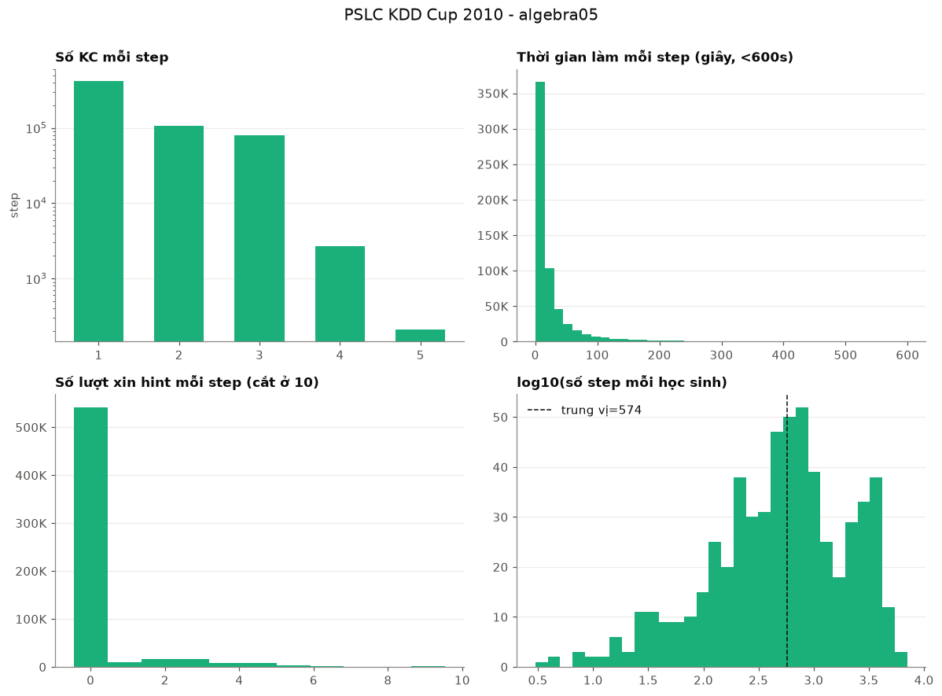
algebra05
Algebra 2005-2006
PSLC KDD Cup 2010
CẤU TRÚC FILE · mục 5.1 notebook
File | Dòng | Cột
algebra_2005_2006_train.txt (dùng phân tích) | 809,694 | 19
+ _test.txt / _master.txt (3,968 dòng, ẩn/có đáp án) + .txt (form nộp bài mẫu) — không dùng ở đây.
KC(Default) nối nhiều KC bằng '~~'. Problem Hierarchy dạng 'Unit X, Section Y' thể hiện cấu trúc chương trình học (32 đơn vị).
607,025
574
1,084
Step
Học sinh
Bài toán
112
75.5%
31.4%
KC
Đúng ngay lần đầu (CFA)
Step gắn >1 KC
Nguồn: algebra_2005_2006_train.txt (tab-separated) — 607,025/809,694 dòng có KC(Default) hợp lệ và nhãn Correct First Attempt. · Nguồn hình: mục 5.2 "Phân tích & trực quan hóa" – datasets_deep_dive.ipynb.
algebra05 · PSLC KDD Cup 2010
49

Slide 50
Sơ đồ liên kết file · bridge06 · Nguồn: mục 5.1 "Cấu trúc file / Liên kết" – datasets_deep_dive.ipynb
Cấu trúc file
PSLC KDD Cup 2010 chỉ có 1 file duy nhất trong phân tích này
bridge_to_algebra_2006_2007_train.txt
Không có quan hệ liên-file để thể hiện — toàn bộ dữ liệu (log tương tác + nhãn) nằm trong 1 file duy nhất, không cần join với file khác.
bridge06 · sơ đồ liên kết file
50

Slide 51
bridge_to_algebra_2006_2007_train.txt (phần 1/2)
Khuyến nghị - cột LÕI cho DPA-KT (short_paper_final.pdf, Mục IV)
bridge06
Khuyến nghị - nên thêm để làm giàu tín hiệu
File 1/1 của PSLC KDD Cup 2010 · 19 cột · 819.9 MB · Nguồn: mục 5.1 notebook
Không cần cho kiến trúc DPA-KT hiện tại
Cột | M1 | M2 | M3
Row số thứ tự dòng (khóa nối với _test/_master) | 1 | 2 | 3
Anon Student Id mã học sinh (ẩn danh) | 2719gmbyqtjd | 2719gmbyqtjd | 2719gmbyqtjd
Problem Hierarchy → Knowledge Graph (KC) | Unit PICTURE-ALGEBRA-1, Section PICTURE-ALGEBRA-I-3 | Unit PICTURE-ALGEBRA-1, Section PICTURE-ALGEBRA-I-3 | Unit PICTURE-ALGEBRA-1, Section PICTURE-ALGEBRA-I-3
Problem Name tên bài toán | PICTALG3MU003 | PICTALG3MU003 | PICTALG3MU003
Problem View lần thứ mấy học sinh xem lại bài | 1 | 1 | 1
Step Name tên bước giải (đơn vị KT nhỏ nhất) | InitialQuestion | Label:1 | Label:2
Cột | M1 | M2 | M3
Step Start Time mốc thời gian bắt đầu bước giải | 2006-10-05 13:22:59.0 | 2006-10-05 13:24:33.0 | 2006-10-05 13:24:33.0
First Transaction Time mốc thời gian lượt thử đầu | 2006-10-05 13:24:33.0 | 2006-10-05 13:24:44.0 | 2006-10-05 13:24:44.0
Correct Transaction Time mốc thời gian trả lời đúng | 2006-10-05 13:24:44.0 | 2006-10-05 13:24:44.0 | 2006-10-05 13:24:44.0
Step End Time mốc thời gian kết thúc bước giải | 2006-10-05 13:24:44.0 | 2006-10-05 13:24:44.0 | 2006-10-05 13:24:44.0
Step Duration (sec) → Response-time evidence | 97.667 | 3.667 | 3.667
Correct Step Duration (sec) thời gian nếu đúng ngay |  | 3.667 | 3.667
bridge06 · bridge_to_algebra_2006_2007_train.txt (phần 1/2)
51

Slide 52
bridge_to_algebra_2006_2007_train.txt (phần 2/2)
Khuyến nghị - cột LÕI cho DPA-KT (short_paper_final.pdf, Mục IV)
bridge06
Khuyến nghị - nên thêm để làm giàu tín hiệu
File 1/1 của PSLC KDD Cup 2010 · 19 cột · 819.9 MB · Nguồn: mục 5.1 notebook
Không cần cho kiến trúc DPA-KT hiện tại
Cột | M1 | M2 | M3
Error Step Duration (sec) thời gian nếu có làm sai | 97.667
Correct First Attempt 1=đúng ngay lần đầu (CFA) | 0 | 1 | 1
Incorrects → Guess/Slip evidence | 1 | 0 | 0
Hints → Guess/Slip evidence | 0 | 0 | 0
Corrects → Guess/Slip evidence | 1 | 1 | 1
KC(SubSkills) kỹ năng (KC), nhiều KC nối bằng ~~ | Identify larger quantity -- multiplication
Opportunity(SubSkills) lượt thứ mấy học sinh gặp KC này | 1
bridge06 · bridge_to_algebra_2006_2007_train.txt (phần 2/2)
52

Slide 53
bridge06
Vì sao các cột này được chọn cho DPA-KT
PSLC KDD Cup 2010 · Dựa trên kiến trúc short_paper_final.pdf, Mục IV
5 TRƯỜNG LÕI · Module 1 + định nghĩa bài toán
CỘT KHUYẾN NGHỊ THÊM · nguyên lý/module tương ứng trong DPA-KT
Mọi kiến trúc KT (kể cả DPA-KT) cần tối thiểu chuỗi tương tác S_T = {(q_t, r_t)} và tập KC C: input bắt buộc cho "interaction context" ở Module 1, và để đọc/ghi đúng KC trong mastery memory M ở Module 1 & 3.
Guess/Slip evidence
Bằng chứng cho nguyên lý guessing and slipping ở Module 2: khi 1 pattern cùng KC/độ khó có phản hồi bất thường (đúng giữa chuỗi sai, hoặc ngược lại), pattern được điều chỉnh để hấp thụ khả năng đoán mò/lỡ tay.
→ cột: Hints, Incorrects, Corrects
Response-time evidence
Cơ sở cho operator temporal pooling ở Module 2 - pool đúng các tương tác GẦN NHẤT theo thời gian khi xây dựng pattern; cũng là tín hiệu bổ sung cho Module 1.
→ cột: Step Duration (sec)
Học sinh (student) | Anon Student Id
Câu hỏi (q_t) | Problem Name + Step Name (đơn vị step)
Khái niệm (KC, tập C) | KC(SubSkills)
Đúng/sai (r_t) | Correct First Attempt
Thời gian / thứ tự | Row (mốc thứ tự dòng)
Knowledge Graph (KC)
Input cho đồ thị tri thức G: Module 1 dùng G đọc mastery memory theo đúng cấu trúc KC; Module 2 dùng G cho nguyên lý KC-relation consistency - điều chỉnh pattern theo quan hệ giữa các KC (VD prerequisite).
→ cột: Problem Hierarchy
Nguồn: mục 5.1 & 5.2 notebook (đúng các cột dùng để tính thống kê/vẽ biểu đồ).
bridge06 · vì sao chọn cột này
53

Slide 54
Sơ đồ KC · bridge06 · Nguồn: mục 5.1 notebook
Mạng quan hệ giữa KC và câu hỏi (dữ liệu thực)
Dữ liệu thô không có sẵn cây phân cấp KC - mạng dưới đây lấy trực tiếp từ dữ liệu thật: nhiều KC (chấm màu) mỗi KC nối tới nhiều câu hỏi thật đã dùng đúng khái niệm đó (chấm xám); câu hỏi viền đậm là câu hỏi thật cần nhiều KC cùng lúc.
combine-like-terms-sp
Eg41 -10+9 = -9-y/9…
EG72 2*11 / FinalAn…
EG26 x/-6 = 1 / Fin…
perform-mult-row2-sp
EG40A-CONSTANT 7 = …
EG75 -4*(-4) / Fina…
simplify-fractions-sp
EG21A-CONSTANT 7+x …
INTDIV-122 / FinalA…
EG25 x/4 = 3 / Fina…
EG22 y+(-9) = 7 / F…
INTDIV-065 / FinalA…
perform-mult-r-sp
EG25 -9 = x/5 / Fin…
EG74-CONSTANT -9*3 …
INTDIV-052 / FinalA…
● chấm màu = KC (khái niệm) ● chấm xám = câu hỏi/bài tập viền đậm = câu hỏi thật cần nhiều KC cùng lúc (multi-KC)
bridge06 · sơ đồ KC ↔ câu hỏi
54

Slide 55
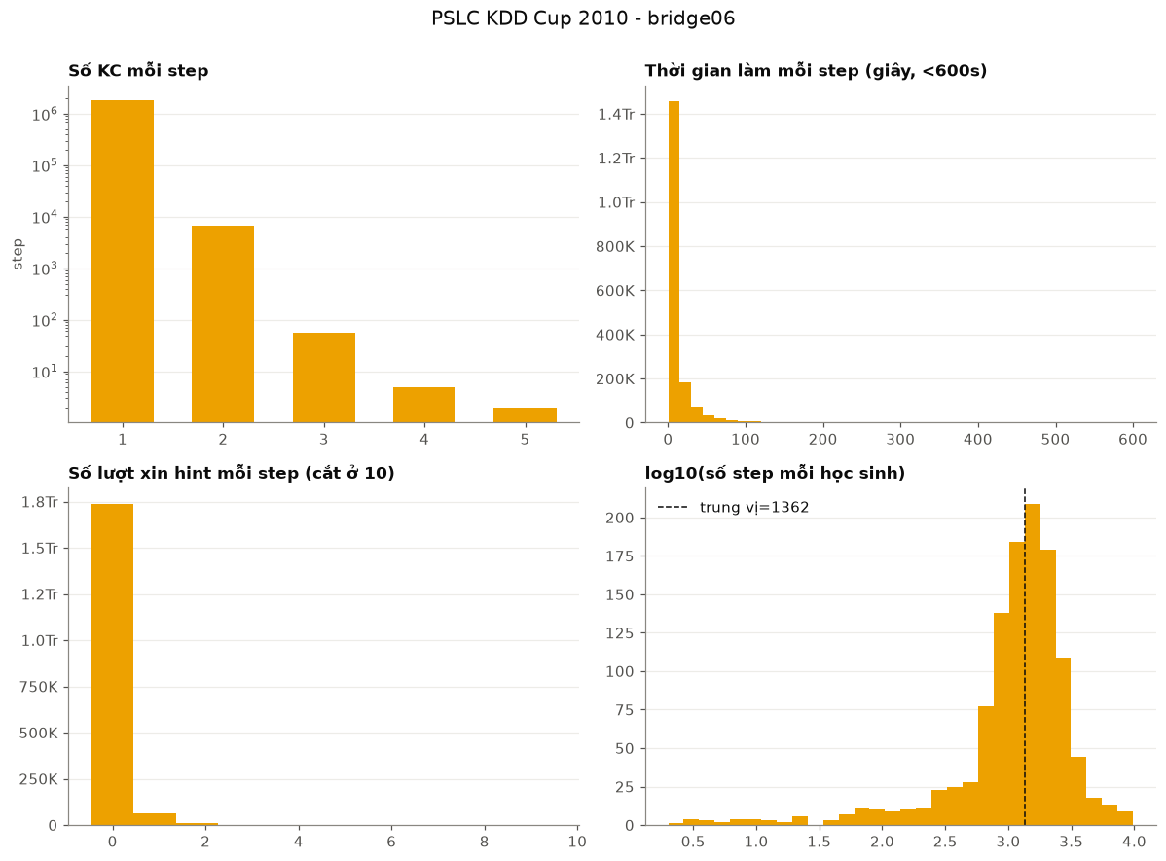
bridge06
Bridge to Algebra 2006-2007
PSLC KDD Cup 2010
CẤU TRÚC FILE · mục 5.1 notebook
File | Dòng | Cột
bridge_to_algebra_2006_2007_train.txt (dùng phân tích) | 3,679,199 | 19
+ _test.txt / _master.txt (7,672 dòng) + .txt (form nộp bài mẫu) — không dùng ở đây.
KC(SubSkills) nối nhiều KC bằng '~~'. Quy mô lớn hơn algebra05 4.5 lần (3,679,199 so với 809,694 dòng) nhưng tỉ lệ step đa-KC thấp hơn nhiều (0.4% so với 31.4%).
1,817,476
1,146
19,005
Step
Học sinh
Bài toán
493
83.2%
0.4%
KC
Đúng ngay lần đầu (CFA)
Step gắn >1 KC
Nguồn: bridge_to_algebra_2006_2007_train.txt (tab-separated) — 1,817,476/3,679,199 dòng có KC(SubSkills) hợp lệ và nhãn Correct First Attempt. · Nguồn hình: mục 5.2 "Phân tích & trực quan hóa" – datasets_deep_dive.ipynb.
bridge06 · PSLC KDD Cup 2010
55

Slide 56
05
XES3G5M
Dữ liệu pre-sequenced kèm nội dung tiếng Trung đầy đủ — family duy nhất có ngôn ngữ tự nhiên thực sự.
xes3g5m
XES3G5M
56

Slide 57
Sơ đồ liên kết file · xes3g5m · Nguồn: mục 6.1 "Cấu trúc file / Liên kết" – datasets_deep_dive.ipynb
Cấu trúc file
question_level và kc_level là 2 ĐỘ CHI TIẾT của cùng dữ liệu thô - không phải 2 nguồn độc lập.
question_level/train_valid_sequences_quelevel.csv
1 dòng = 1 chuỗi học sinh, đơn vị câu hỏi
kc_level/train_valid_sequences.csv
đã tách multi-KC thành nhiều bước
cùng dữ liệu thô
questions id
concepts id
metadata/questions.json
nội dung + lời giải câu hỏi
metadata/kc_routes_map.json
tên khái niệm (KC)
xes3g5m · sơ đồ liên kết file
57

Slide 58
question_level/train_valid_sequences_quelevel.csv
Khuyến nghị - cột LÕI cho DPA-KT (short_paper_final.pdf, Mục IV)
xes3g5m
Khuyến nghị - nên thêm để làm giàu tín hiệu
File 1/4 của XES3G5M · 7 cột · 145.9 MB · Nguồn: mục 6.1 notebook
Không cần cho kiến trúc DPA-KT hiện tại
Cột | M1 | M2
fold số hiệu fold (chia train/valid; -1=test) | 0 | 0
uid mã học sinh | 11066 | 11066
questions danh sách mã câu hỏi trong chuỗi | 3751,3752,3753,3754,1990, … (tổng 200 phần tử) | 1927,2125,2127,2128,2130, … (tổng 200 phần tử)
concepts danh sách mã khái niệm (KC) trong chuỗi | 187,187,374,187,374, … (tổng 200 phần tử) | 468,78,78,78,78, … (tổng 200 phần tử)
responses danh sách đúng/sai (0/1) trong chuỗi | 1,1,1,0,1, … (tổng 200 phần tử) | 1,1,1,1,1, … (tổng 200 phần tử)
timestamps danh sách mốc thời gian trong chuỗi | 1595229836000,1595233013000,1595233687000,1595236010000,1595314541000, … (tổng 200 phần tử) | 1611827809000,1611829702000,1611832165000,1611832562000,1611833061000, … (tổng 200 phần tử)
selectmasks cờ đánh dấu vị trí hợp lệ để tính loss | 1,1,1,1,1, … (tổng 200 phần tử) | 1,1,1,1,1, … (tổng 200 phần tử)
xes3g5m · question_level/train_valid_sequences_quelevel.csv
58

Slide 59
kc_level/train_valid_sequences.csv
Khuyến nghị - cột LÕI cho DPA-KT (short_paper_final.pdf, Mục IV)
xes3g5m
Khuyến nghị - nên thêm để làm giàu tín hiệu
File 2/4 của XES3G5M · 8 cột · 173.6 MB · Nguồn: mục 6.1 notebook
Không cần cho kiến trúc DPA-KT hiện tại
Cột | M1 | M2
fold số hiệu fold (chia train/valid; -1=test) | 0 | 0
uid mã học sinh | 11066 | 11066
questions danh sách mã câu hỏi trong chuỗi | 3751,3752,3753,3754,1990, … (tổng 200 phần tử) | 95,4294,4294,4300,4300, … (tổng 200 phần tử)
concepts danh sách mã khái niệm (KC) trong chuỗi | 187,187,374,187,374, … (tổng 200 phần tử) | 63,64,102,659,376, … (tổng 200 phần tử)
Cột | M1 | M2
responses danh sách đúng/sai (0/1) trong chuỗi | 1,1,1,0,1, … (tổng 200 phần tử) | 0,1,1,1,1, … (tổng 200 phần tử)
timestamps danh sách mốc thời gian trong chuỗi | 1595229836000,1595233013000,1595233687000,1595236010000,1595314541000, … (tổng 200 phần tử) | 1608890160000,1608892236000,1608892236000,1608895627000,1608895627000, … (tổng 200 phần tử)
selectmasks cờ đánh dấu vị trí hợp lệ để tính loss | 1,1,1,1,1, … (tổng 200 phần tử) | 1,1,1,1,1, … (tổng 200 phần tử)
is_repeat → Luyện tập giãn cách | 0,0,0,0,0, … (tổng 200 phần tử) | 0,0,1,0,1, … (tổng 200 phần tử)
xes3g5m · kc_level/train_valid_sequences.csv
59

Slide 60
metadata/questions.json
Khuyến nghị - cột LÕI cho DPA-KT (short_paper_final.pdf, Mục IV)
xes3g5m
Khuyến nghị - nên thêm để làm giàu tín hiệu
File 3/4 của XES3G5M · 6 cột · 7.4 MB · JSON · Nguồn: mục 6.2 notebook
Không cần cho kiến trúc DPA-KT hiện tại
Cột | M1
content → Question Semantic | 书架上有 $$2$$ 本不同的英语书，$$4$$ 本不同的语文书，$$3$$ 本不同的数学书． 现在要从中取出$$2$$ 本，而且不能是同一科的，一共有种不同取法．
kc_routes → Knowledge Graph (KC) | 拓展思维----计数模块----加乘原理----加乘原理综合, 拓展思维----计数模块----加乘原理----乘法原理----物品搭配
answer đáp án | $$26$$
analysis → Question Semantic | 先分成三类：情况 $$1$$：取的是英语和语文书时有：$$2\times 4=8$$（种）；情况$$2$$：取的是英语和数学书时有：$$2\times 3=6$$（种）；情况 $$3$$：取的是语文和数学书时有：$$3\times 4=12$$（种）；所以一共有$$8+6+12=26$$（种）取法．
type → Ngữ cảnh bổ sung | 填空
options các lựa chọn (nếu trắc nghiệm) | {}
xes3g5m · metadata/questions.json
60

Slide 61
metadata/kc_routes_map.json
Khuyến nghị - cột LÕI cho DPA-KT (short_paper_final.pdf, Mục IV)
xes3g5m
Khuyến nghị - nên thêm để làm giàu tín hiệu
File 4/4 của XES3G5M · 2 cột · 0.1 MB · JSON · Nguồn: mục 6.2 notebook
Không cần cho kiến trúc DPA-KT hiện tại
Cột | M1 | M2 | M3
key (concept id) mã khái niệm (KC) | 0 | 1 | 2
value (tên khái niệm) tên khái niệm (KC) | 乘法原理里的其他类型 | 加乘原理综合 | 物品搭配
xes3g5m · metadata/kc_routes_map.json
61

Slide 62
xes3g5m
Vì sao các cột này được chọn cho DPA-KT
XES3G5M · Dựa trên kiến trúc short_paper_final.pdf, Mục IV
5 TRƯỜNG LÕI · Module 1 + định nghĩa bài toán
CỘT KHUYẾN NGHỊ THÊM · nguyên lý/module tương ứng trong DPA-KT
Mọi kiến trúc KT (kể cả DPA-KT) cần tối thiểu chuỗi tương tác S_T = {(q_t, r_t)} và tập KC C: input bắt buộc cho "interaction context" ở Module 1, và để đọc/ghi đúng KC trong mastery memory M ở Module 1 & 3.
Luyện tập giãn cách
Liên quan operator same-KC pooling ở Module 2 (pool mọi tương tác cùng 1 KC) - số lần luyện lại ảnh hưởng trực tiếp tới nội dung pattern loại này.
→ cột: is_repeat
Question Semantic
"Question semantics" là 1 trong 3 input bắt buộc của Module 1 - đưa nội dung câu hỏi thực (không chỉ id) vào biểu diễn tương tác.
→ cột: content, analysis
Học sinh (student) | uid
Câu hỏi (q_t) | questions
Khái niệm (KC, tập C) | concepts (tên đầy đủ ở kc_routes_map.json)
Đúng/sai (r_t) | responses
Thời gian / thứ tự | timestamps (thời gian thực)
Knowledge Graph (KC)
Input cho đồ thị tri thức G: Module 1 dùng G đọc mastery memory theo đúng cấu trúc KC; Module 2 dùng G cho nguyên lý KC-relation consistency - điều chỉnh pattern theo quan hệ giữa các KC (VD prerequisite).
→ cột: kc_routes
Ngữ cảnh bổ sung
Metadata ngữ cảnh không map trực tiếp vào module nào hiện tại - hướng mở rộng tương lai, không phải input bắt buộc.
→ cột: type
Nguồn: mục 6.1 & 6.2 notebook (đúng các cột dùng để tính thống kê/vẽ biểu đồ).
xes3g5m · vì sao chọn cột này
62

Slide 63
Sơ đồ KC · xes3g5m · Nguồn: mục 6.1 notebook
Cây khái niệm (KC) có sẵn trong dữ liệu thô
Cây phân cấp khái niệm (KC) này CÓ SẴN trong metadata thô, không suy ra từ thống kê. Ở mỗi cấp, ngoài khái niệm đang đi theo (viền đậm) còn hiển thị các khái niệm "anh em" thật cùng cấp, rồi tới câu hỏi/bài tập thật gắn với khái niệm cuối cùng.
81
拓展思维
应用题模块
周期问题
时间中的周期问题
日期中的周期
346
知识点
组合模块
鸡兔同笼问题
数列操作周期问题
时间中的周期
349
638
课内知识点
数论模块
工程问题
环形操作周期问题
求再过几日是周几问题
639
七大能力
行程模块
间隔问题
基本排列的周期问题
求某日期是周几问题
944
Nhánh đang đi theo (viền đậm): 拓展思维 → 应用题模块 → 周期问题 → 时间中的周期问题 → 日期中的周期
xes3g5m · sơ đồ KC ↔ câu hỏi
63

Slide 64
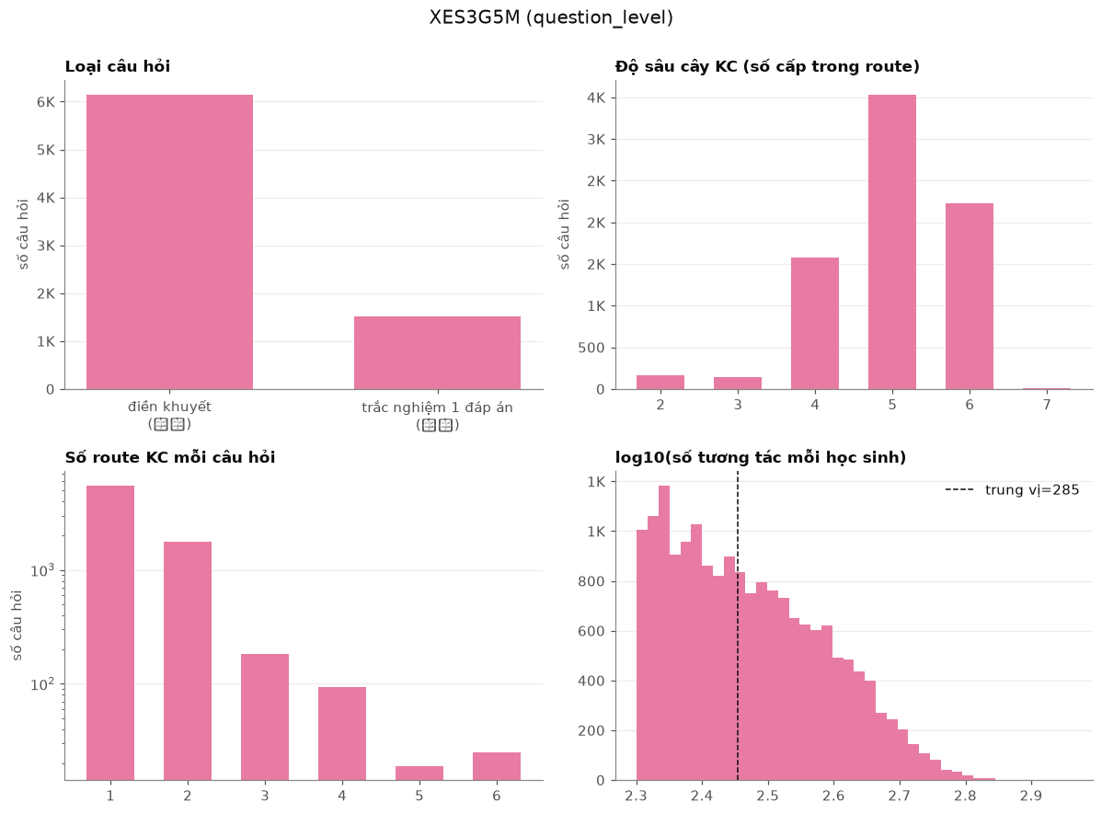
xes3g5m
XES3G5M (question_level)
XES3G5M
CẤU TRÚC FILE · mục 6.1 notebook
File | Dòng | Cột
question_level/train_valid_sequences_quelevel.csv (chuỗi HS) | 30,965 | 7
kc_level/train_valid_sequences.csv (chuỗi HS) | 33,397 | 8
metadata/questions.json (câu hỏi) | 7,652 | —
metadata/kc_routes_map.json (khái niệm KC) | 1,175 | —
+ metadata/images/: 3,869 file .png ('question_<id>-image_<n>.png' / 'analysis_<id>-image_<n>.png')
question_level và kc_level là 2 ĐỘ CHI TIẾT của cùng dữ liệu (không phải 2 dataset khác nhau) — kc_level đã tách sẵn câu hỏi đa-KC thành nhiều bước.
5.55 Tr
18,066
7,651
Tương tác
Học sinh
Câu hỏi
865
79.5%
12.5%
KC (concepts)
Tỉ lệ đúng chung
Tương tác đa-KC
100% câu hỏi có lời giải (analysis) chi tiết; 35.8% có ≥1 ảnh minh hoạ đề bài hoặc lời giải — modality nội dung phong phú nhất trong 7 config. · Nguồn hình: mục 6.2 "Phân tích & trực quan hóa" – datasets_deep_dive.ipynb.
xes3g5m · XES3G5M
64

Slide 65
06 · So sánh chéo 7 config · Nguồn: mục 7 (bảng summary_df) – datasets_deep_dive.ipynb
Bảng số liệu tổng hợp
Config | Family | Tương tác | Học sinh | Câu hỏi | KC | % đa-KC | % đúng | Độ dài chuỗi (trung vị)
assist09 | ASSISTments 09-10 | 283,105 | 4,163 | 17,751 | 149 | 0.0% | 65.8% | 20
assist12 | ASSISTments 12-13 | 2,711,602 | 29,018 | 53,086 | 265 | 0.0% | 69.5% | 36
algebra05 | PSLC KDD Cup | 607,025 | 574 | 1,084 | 112 | 31.4% | 75.5% | 574
bridge06 | PSLC KDD Cup | 1,817,476 | 1,146 | 19,005 | 493 | 0.4% | 83.2% | 1,362
xes3g5m | XES3G5M | 5,549,184 | 18,066 | 7,651 | 865 | 12.5% | 79.5% | 285
eedi | Eedi NeurIPS'20 | 15,867,850 | 118,971 | 27,613 | 316 | 8.9% | 64.3% | 88
junyi | Junyi Academy | 16,217,311 | 72,758 | 25,785 | 1,326 | 0.0% | 70.4% | 59
Tổng cộng 43,053,553 tương tác trên 7 config. Chênh lệch quy mô KC vocab lên tới 2 bậc độ lớn (149 ở assist09 so với 1,326 ở junyi) và tỉ lệ đa-KC dao động từ 0% đến 31.4%.
So sánh chéo — bảng tổng hợp
65

Slide 66
07 · So sánh chéo 7 config · Nguồn: mục 8 "Tổng hợp" (schema chuẩn hoá) – datasets_deep_dive.ipynb
Sơ đồ quan hệ giữa 7 dataset
KHÔNG có khóa chung giữa 7 nguồn - mỗi dataset độc lập, được CHUẨN HÓA riêng về cùng 1 schema, không phải join tự nhiên.
assist09
assist12
eedi
junyi
Schema chuẩn hoá
user, question, kcs[], correct, ts
algebra05
bridge06
xes3g5m
So sánh chéo — sơ đồ quan hệ giữa các dataset
66

Slide 67
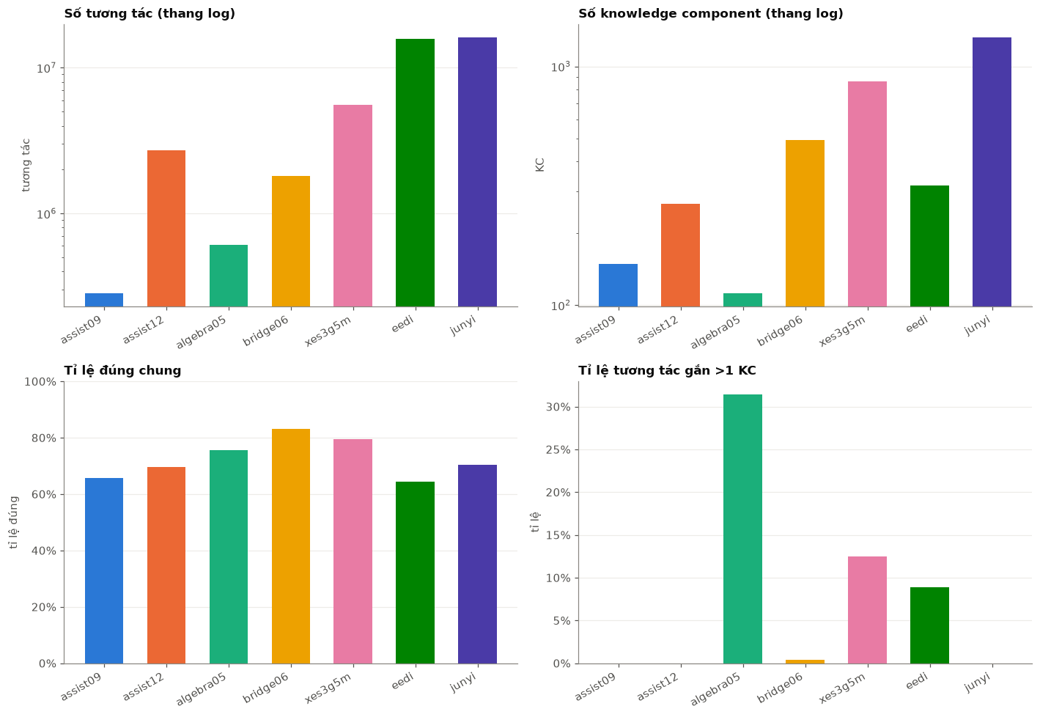
06 · So sánh chéo 7 config · Nguồn: mục 7 (biểu đồ quy mô/KC/đúng/đa-KC) – datasets_deep_dive.ipynb
Quy mô, số KC, độ chính xác & tỉ lệ đa-KC
Eedi lớn hơn assist09 56 lần, junyi lớn hơn 57 lần, về số tương tác.
junyi có KC vocab lớn nhất (1,326); algebra05 nhỏ nhất (112).
bridge06 có tỉ lệ đúng cao nhất (83.2%); eedi thấp nhất (64.3%).
algebra05 dẫn đầu tỉ lệ đa-KC (31.4%) — assist09/assist12/junyi là 0%.
So sánh chéo — quy mô & đặc điểm
67

Slide 68
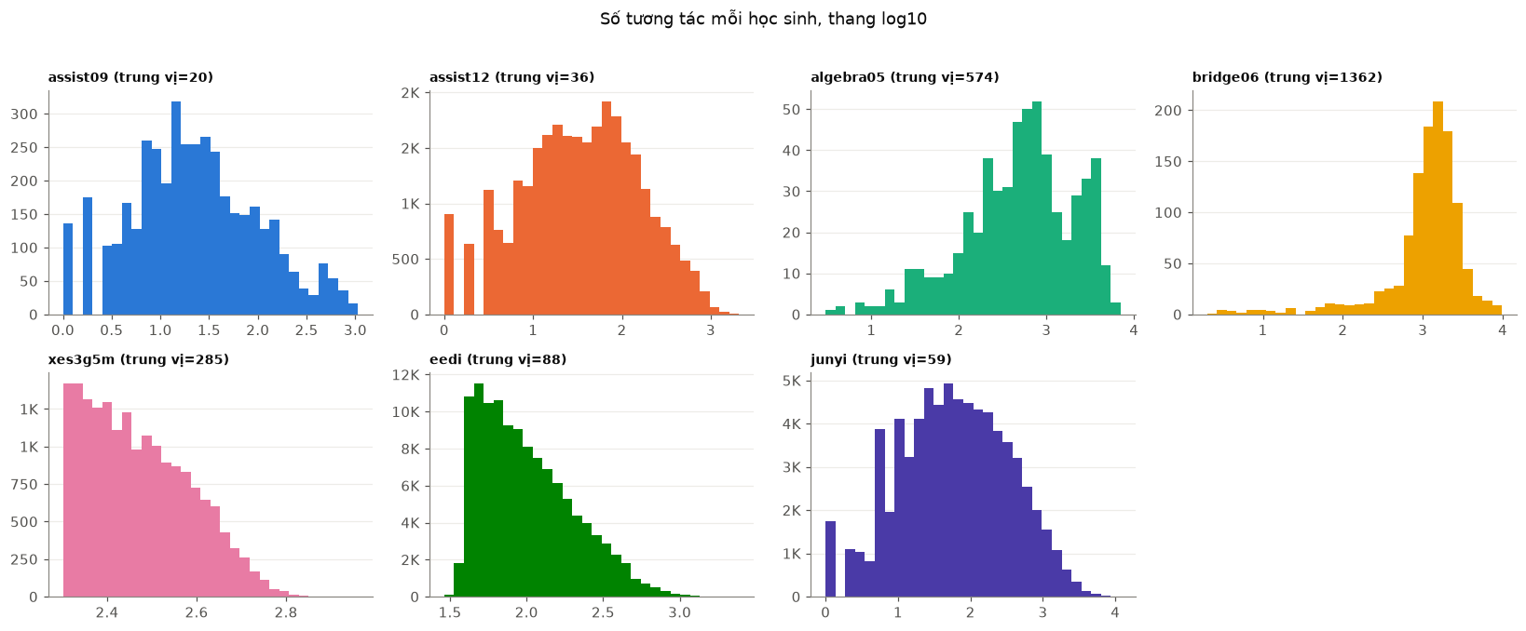
06 · So sánh chéo 7 config · Nguồn: mục 7 (small multiples độ dài chuỗi) – datasets_deep_dive.ipynb
Phân phối độ dài chuỗi mỗi học sinh
Mỗi ô giữ đúng màu cố định của dataset (small multiples) để tránh chồng lấn 7 màu trên cùng 1 biểu đồ.
So sánh chéo — độ dài chuỗi
68

Slide 69
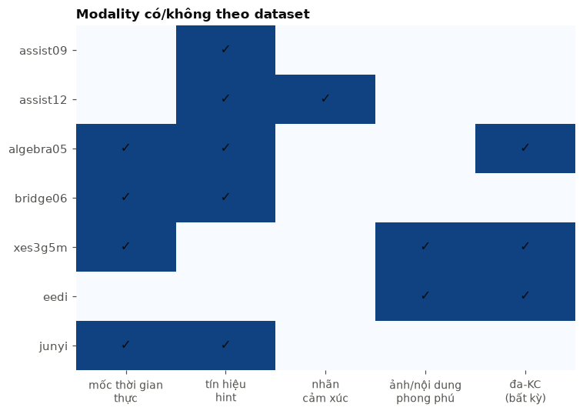
06 · So sánh chéo 7 config · Nguồn: mục 7 (ma trận modality) – datasets_deep_dive.ipynb
Modality có/không theo dataset
Nhãn cảm xúc (affect) Chỉ có ở assist12 — 4 điểm dự đoán FRUSTRATED/CONFUSED/CONCENTRATING/BORED.
Ảnh / nội dung phong phú Chỉ có ở eedi và xes3g5m — ảnh minh hoạ + (riêng xes3g5m) lời giải văn bản đầy đủ.
Tín hiệu hint Có ở assist09, assist12, junyi, algebra05, bridge06 — không có ở eedi và xes3g5m.
Đa-KC (>1%) Có ở algebra05, bridge06, xes3g5m, eedi — không có (hoặc không đáng kể) ở assist09/assist12/junyi.
So sánh chéo — modality
69

Slide 70
07 · Tổng hợp
Điểm giống, điểm khác & vì sao nó quan trọng
Điểm giống nhau
Quy mô KC vocab lệch 2 bậc
Cả 7 config đều là log tương tác nhị phân đúng/sai, gắn được ≥1 KC, và có đủ tín hiệu suy ra thứ tự theo học sinh — đủ để chuẩn hoá về 1 schema chung user, question, kcs[], correct, ts.
assist09 (149 skill) so với eedi/bridge06/xes3g5m (hàng nghìn) — lý giải vì sao bridge06, junyi, xes3g5m được cấu hình d_v: 16 (nhỏ hơn mặc định 32) để giới hạn bộ nhớ mastery.
Multi-KC không đồng nhất
Tín hiệu phụ chưa khai thác
assist09, eedi, KDD Cup, xes3g5m có phần lớn tương tác đa-KC (đòi hỏi k_max > 1); assist12 và junyi là single-KC tuyệt đối theo thiết kế log.
Affect (assist12), ảnh + lời giải tiếng Trung (xes3g5m), cờ downgrade/upgrade (Junyi), hint/step-duration chi tiết (KDD Cup, ASSISTments) — pipeline hiện tại chưa dùng, là không gian mở rộng tự nhiên.
Tổng hợp
70

Slide 71
Cảm ơn
Chi tiết đầy đủ, mã nguồn tái tạo và toàn bộ biểu đồ tương tác:
code/notebooks/datasets_deep_dive.ipynb
assist09
assist12
algebra05
bridge06
xes3g5m
eedi
junyi

